Slide 1
第2章 计算机控制系统的硬件设计技术
2.1 总线技术
2.2 总线扩展技术
2.3 数字量输入输出接口与过程通道
2.4 模拟量输入接口与过程通道
2.5 模拟量输出接口与过程通道
2.6 基于串行总线的计算机控制系统硬件技术
2.7 硬件抗干扰技术

Slide 2
2.1 总线技术
2.1.1 总线的定义、层次结构及种类
所谓总线，就是计算机各模块之间互联和传送信息（指令、地址和数据）的一组信号线。
以微处理器为核心，总线可以分为内部总线和外部总线，而内部总线又可分为片级总线和系统总线。
片级总线包括数据总线、地址总线、控制总线、I²C总线、SPI总线、SCI总线等；
系统总线包括ISA总线、EISA总线、VESA总线、PCI总线等；
外部总线包括RS-232C、RS-485、IEEE-488、USB等总线。另外，在工业控制中，还定义了其它总线，如：VME、STD、PC-104、Compact PCI等。

Slide 3
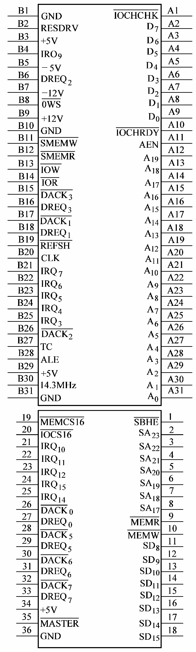
2.1.2 PC/ISA/EISA总线简介
1.PC/ISA总线的发展
2.ISA信号线定义
3.EISA（Extended Industry Standard Architecture）

Slide 4
2.1.3 PCI/Compact PCI总线简介
PCI(Peripheral Component Interconnect)是美国SIG(Special Interest Group of Association for Computer Machinery)集团推出的64位总线。该总线的最高总线频率为33MHz，数据传输率为80Mby/s(峰值传输率为133Mby/s)。
1.PCI总线的主要性能
2.其它性能

Slide 5
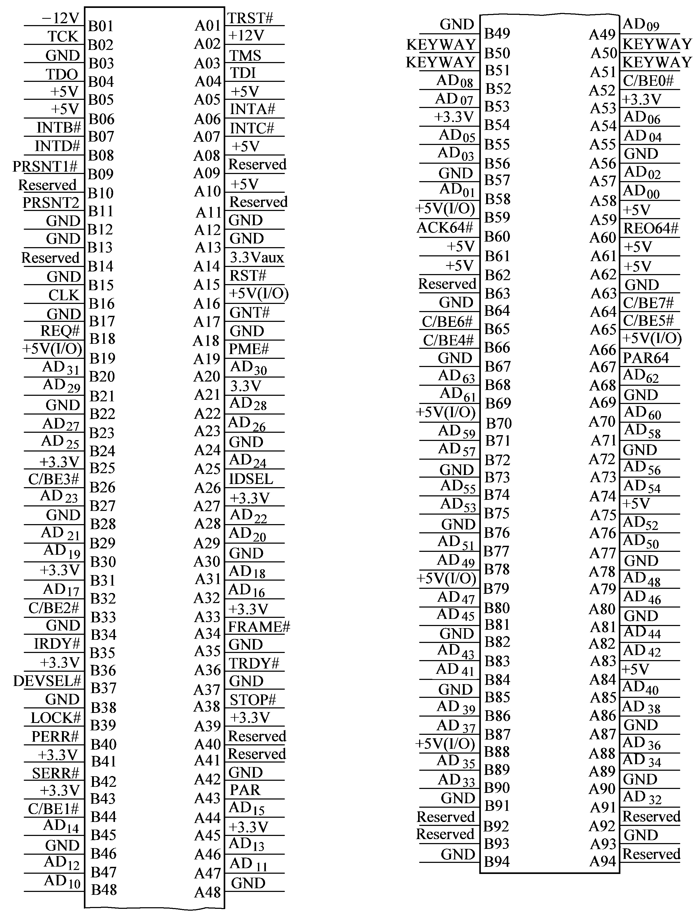
3.PCI总线信号定义
主控设备49条，目标设备47条，可选引脚 51条（主要用于64位扩展、中断请求、高速缓存支持等），总引脚数 120条（包含电源、地、保留引脚等）。
4.Compact PCI总线

Slide 6
2.1.4 其它总线简介
1.PC/104总线
2.PC/104 plus总线
3.STD总线
(1)STD总线信号
(2)STD32总线

Slide 7
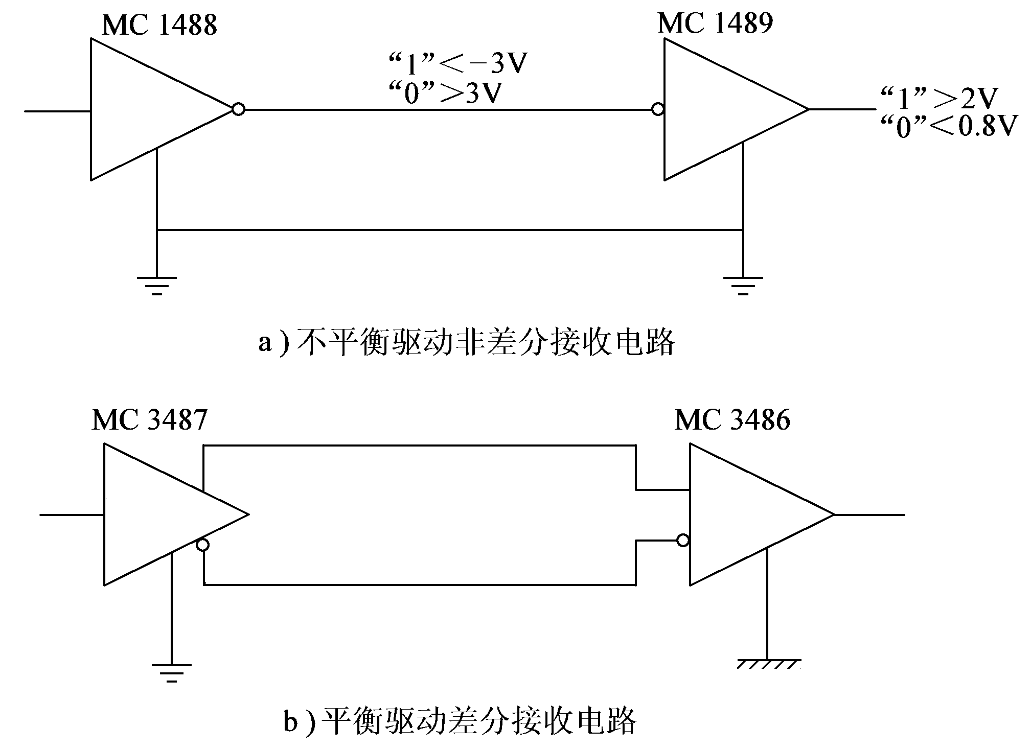
2.1.5 串行外部总线简介
1.RS-232/RS-422/RS-485串行通信总线
（1）平衡和不平衡传输方式
（2）RS-232C

Slide 8
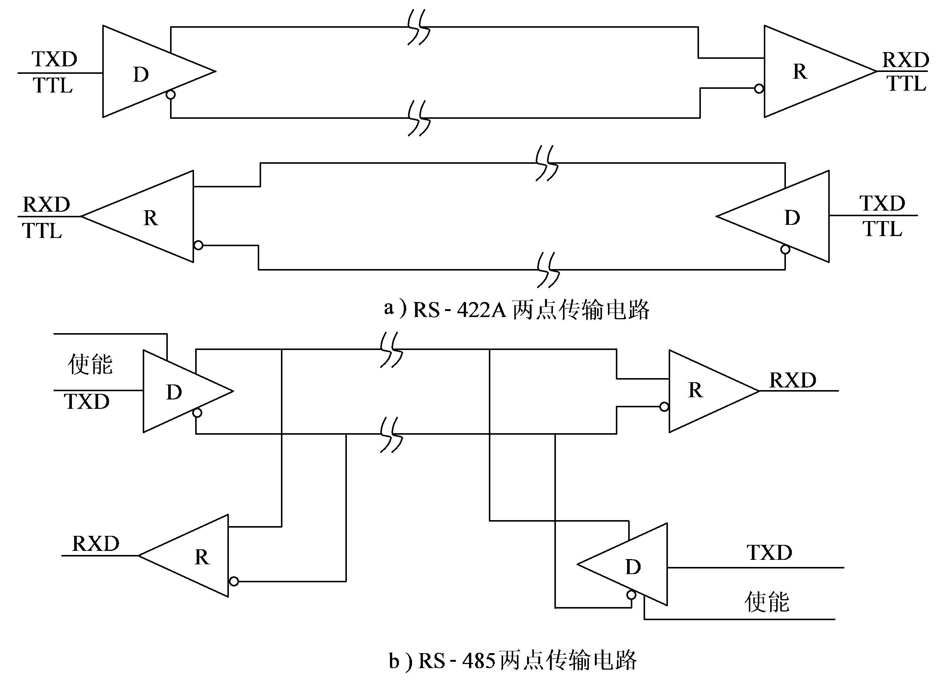
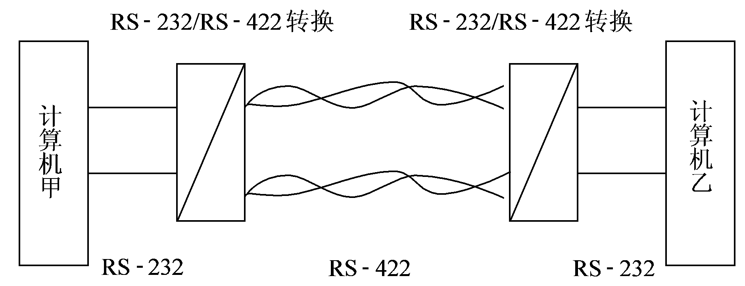
（3）RS-422A/ RS-485

Slide 9
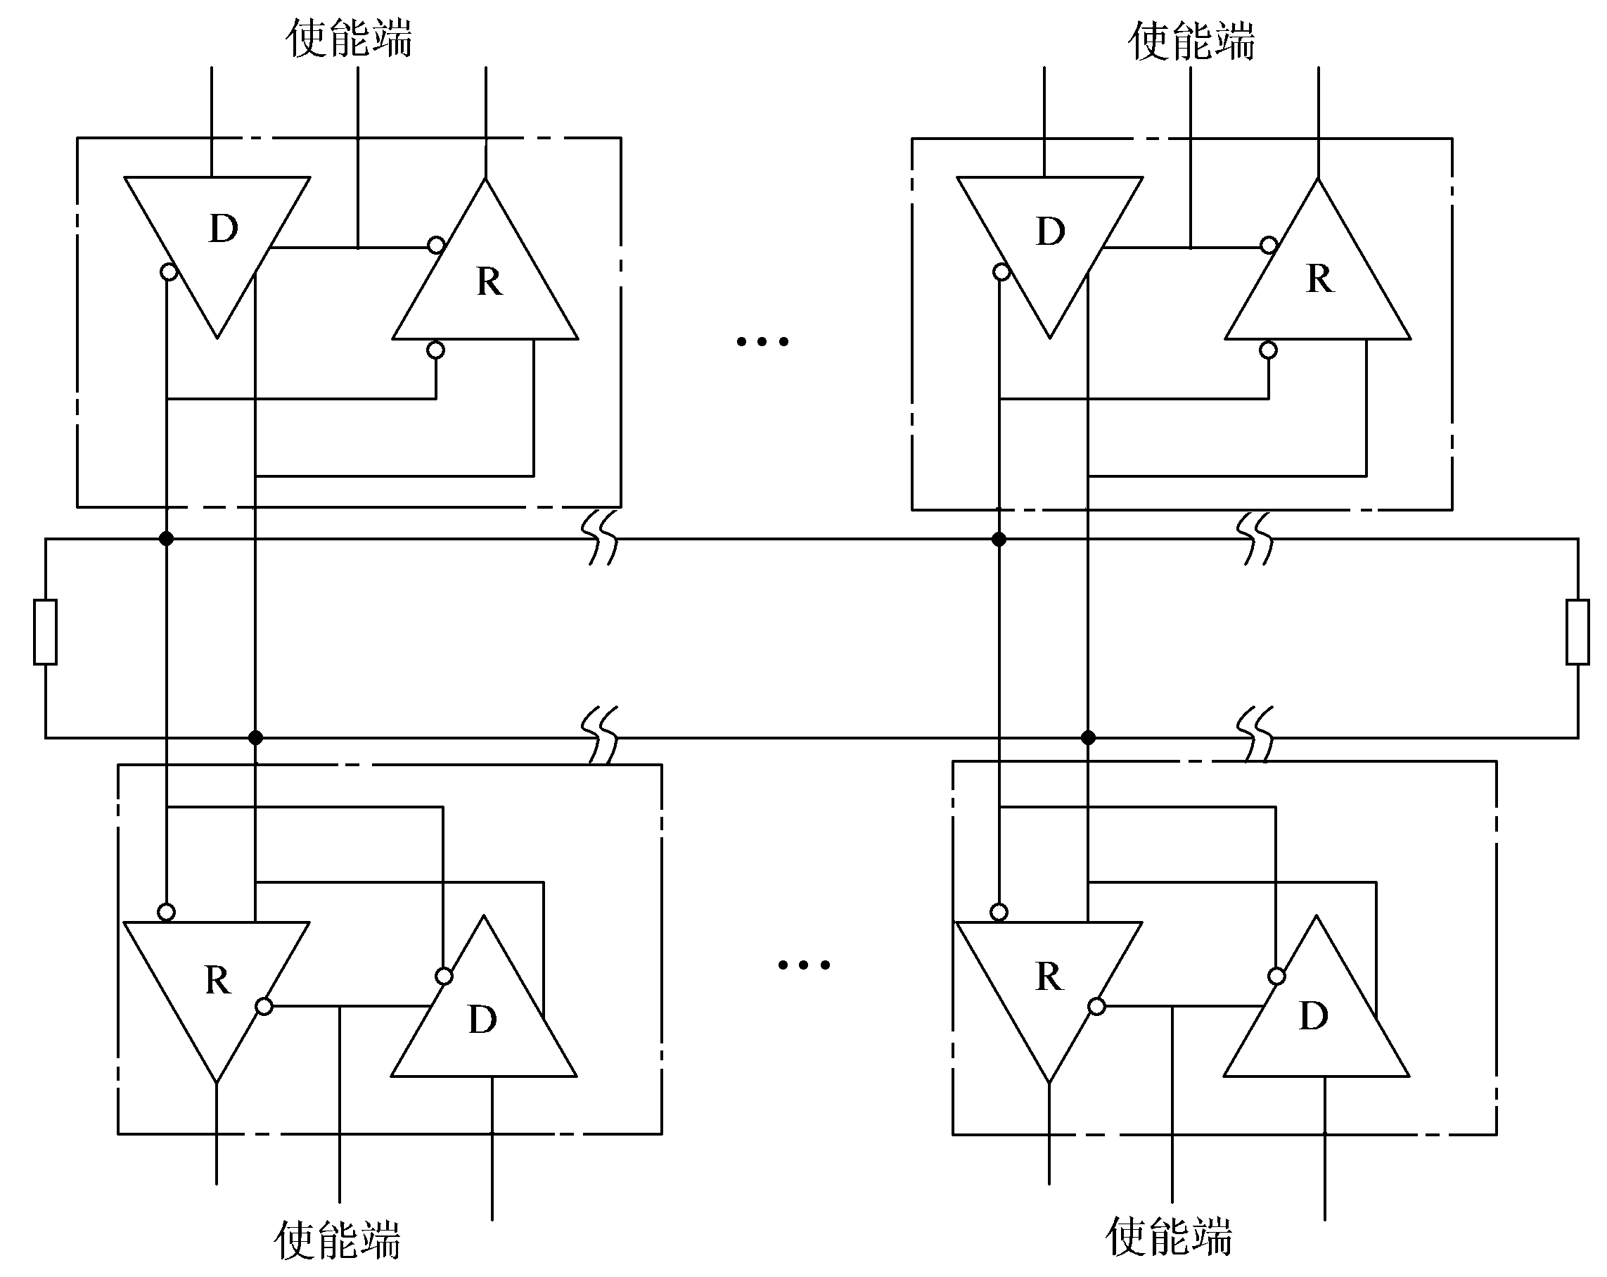
（4）RS-485多点互连

Slide 10
2.1.5 串行外部总线简介
2.USB总线
（1）具有热插拔功能
（2）USB采用“级联”方式连接各个外部设备
（3）适用于低速外设连接

Slide 11
2.2 总线扩展技术
2.2.1 微型计算机系统I/O端口与地址分配
1.I/O端口及I/O操作
（1）数据端口
（2）状态端口
（3）命令端口
2. I/O端口编址方式
（1）统一编址
（2）独立编址
3.I/O端口地址分配
（1）系统板上的I/O接口
（2）扩展卡上的I/O接口
4.I/O端口地址选用原则

Slide 12
2.2.2 I/O端口地址译码技术
1.三种译码方式
（1）线选法
（2）全译码法
（3）部分译码

Slide 13
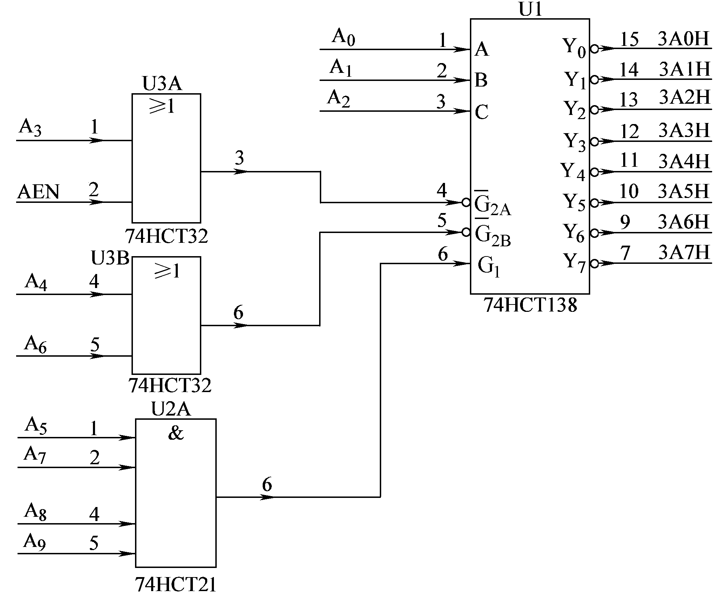
2.I/O端口地址译码电路信号
3.I/O端口地址译码方法及电路形式
（1）固定地址译码

Slide 14
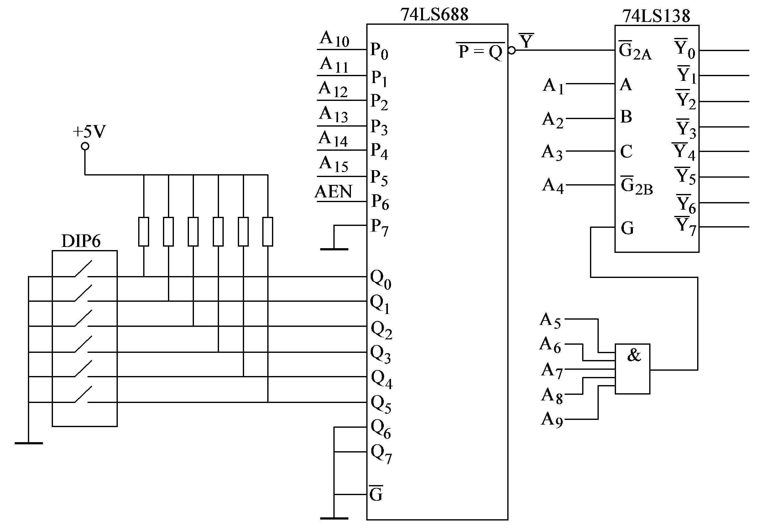
3.I/O端口地址译码方法及电路形式
（2）开关选择译码

Slide 15
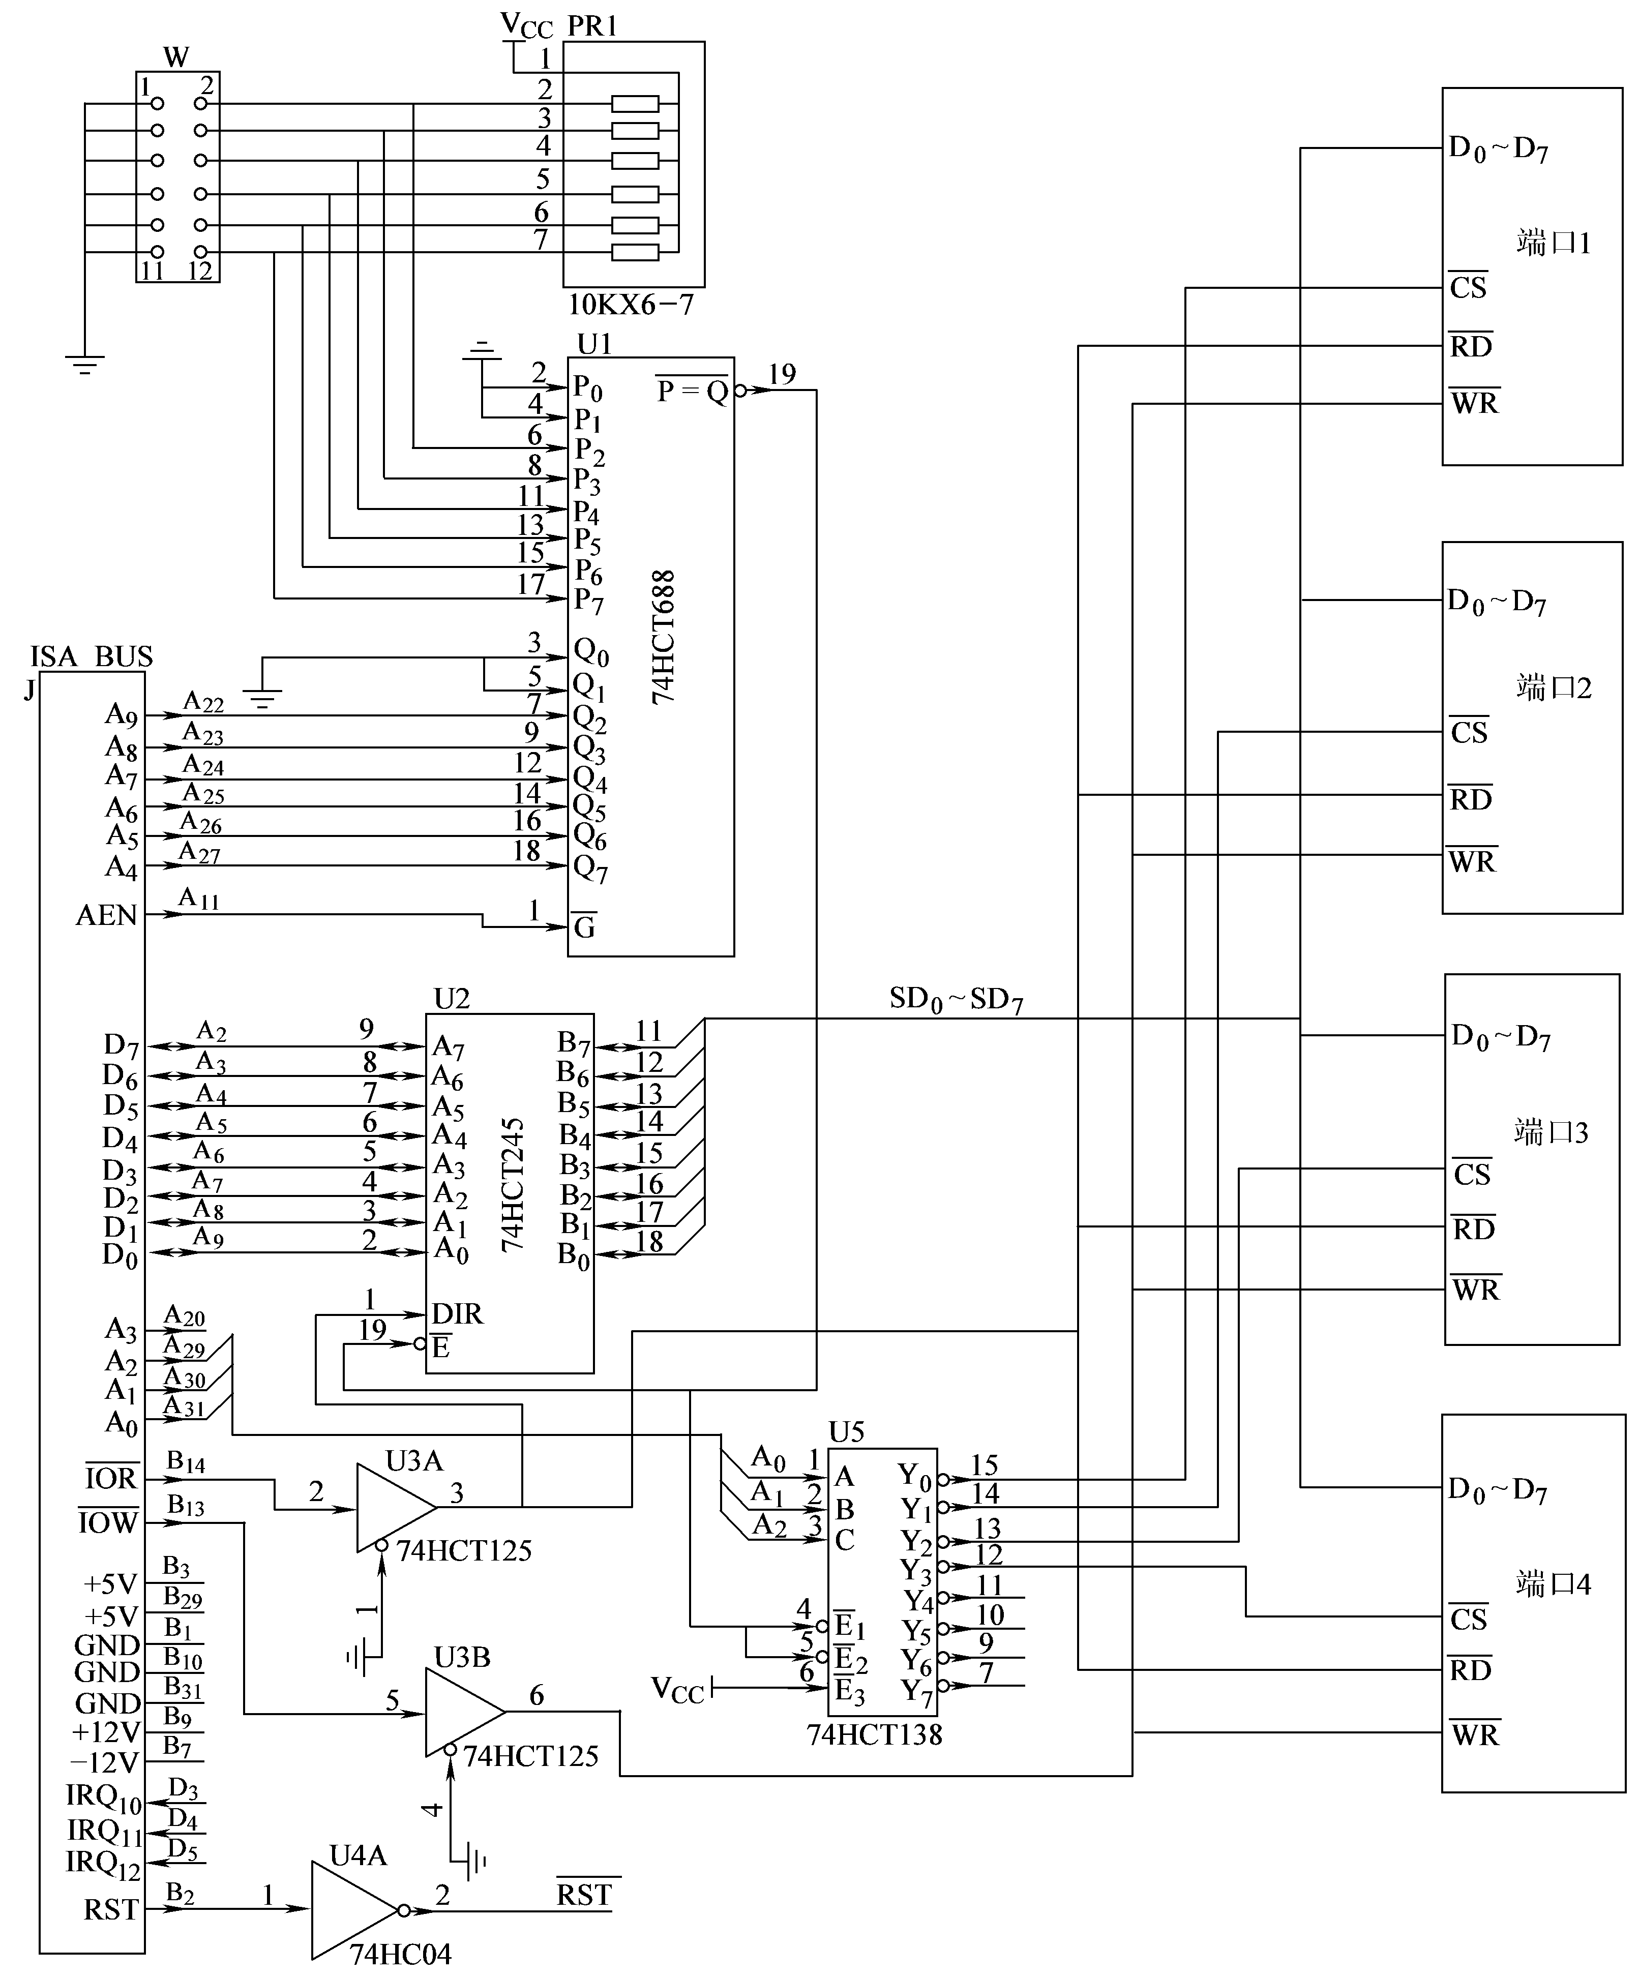
2.2.3 基于ISA总线端口扩展
1.板选译码与板内译码
2.总线驱动及逻辑控制
3.端口及其读写控制

Slide 16
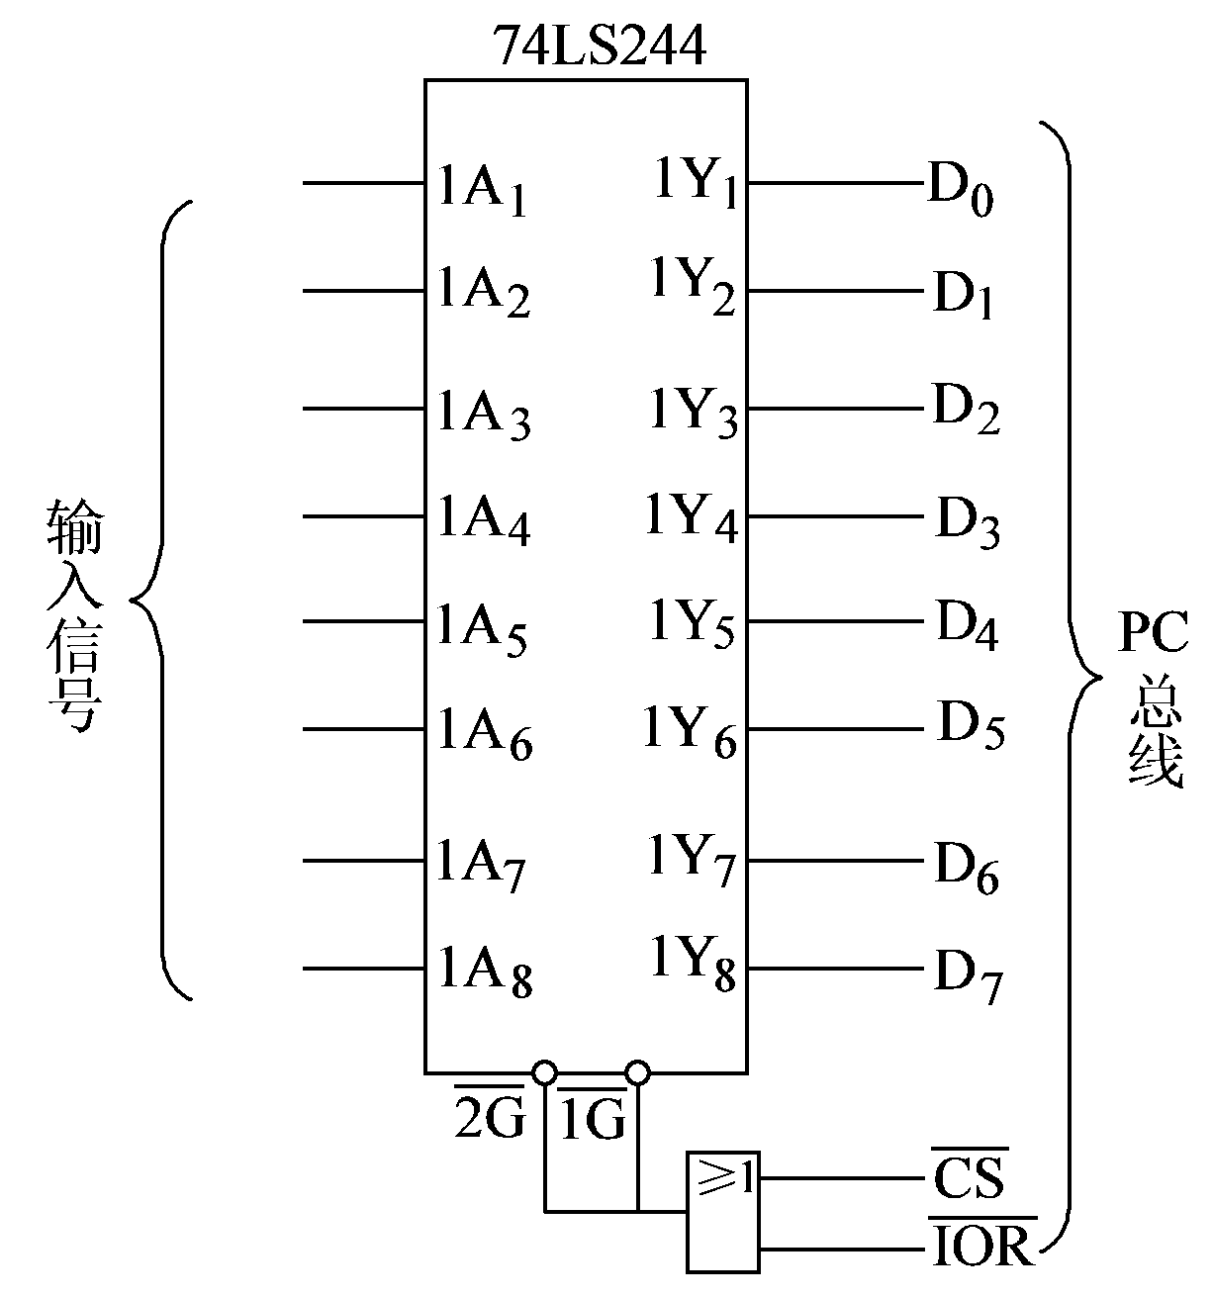
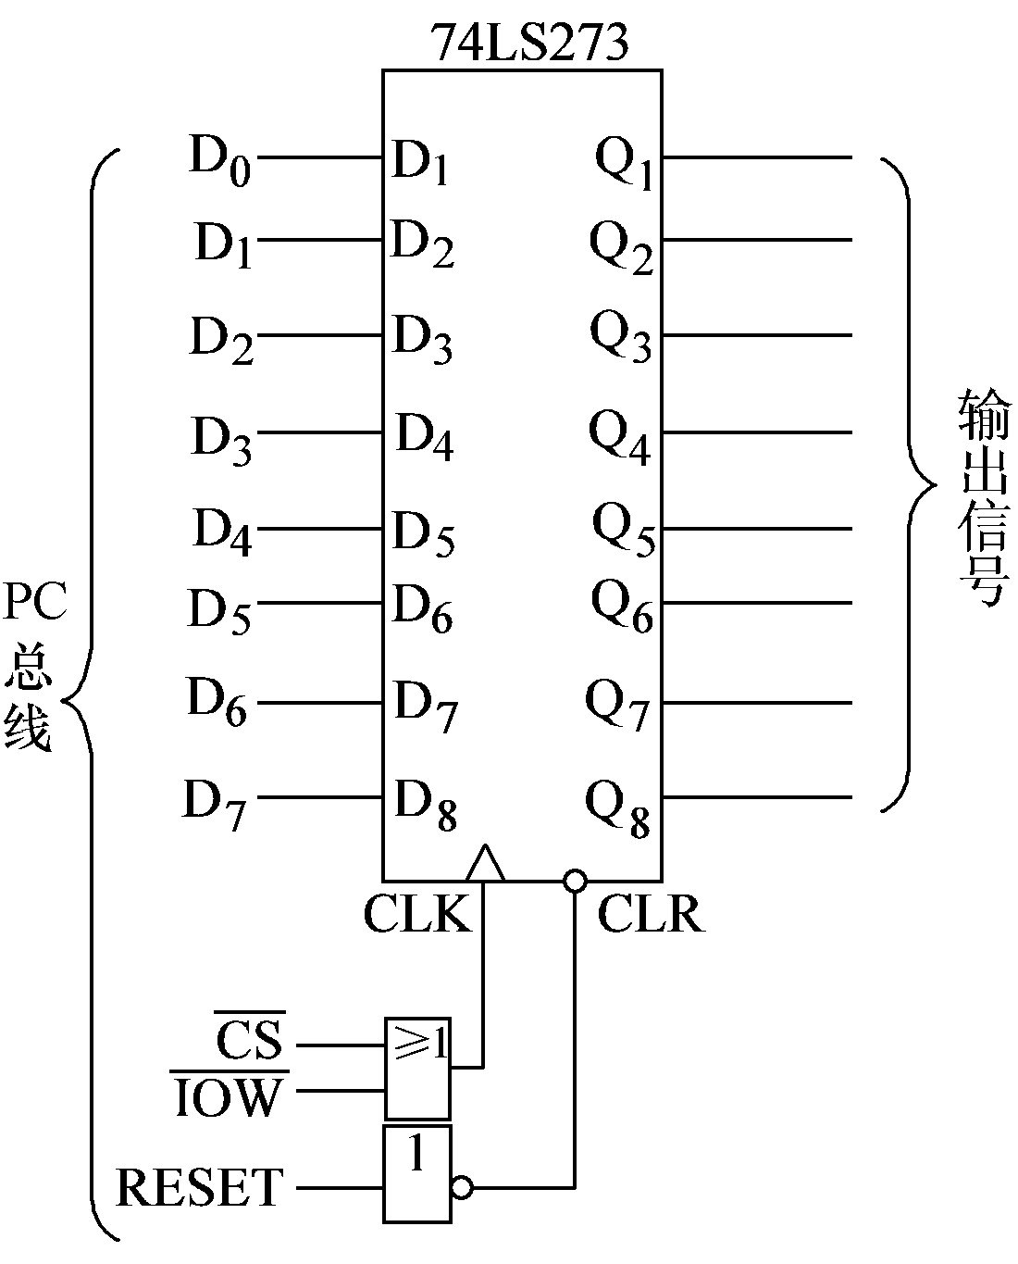
2.3 数字量输入输出接口与过程通道
2.3.1 数字量输入输出接口技术
1.数字量输入接口
2.数字量输出接口

Slide 17
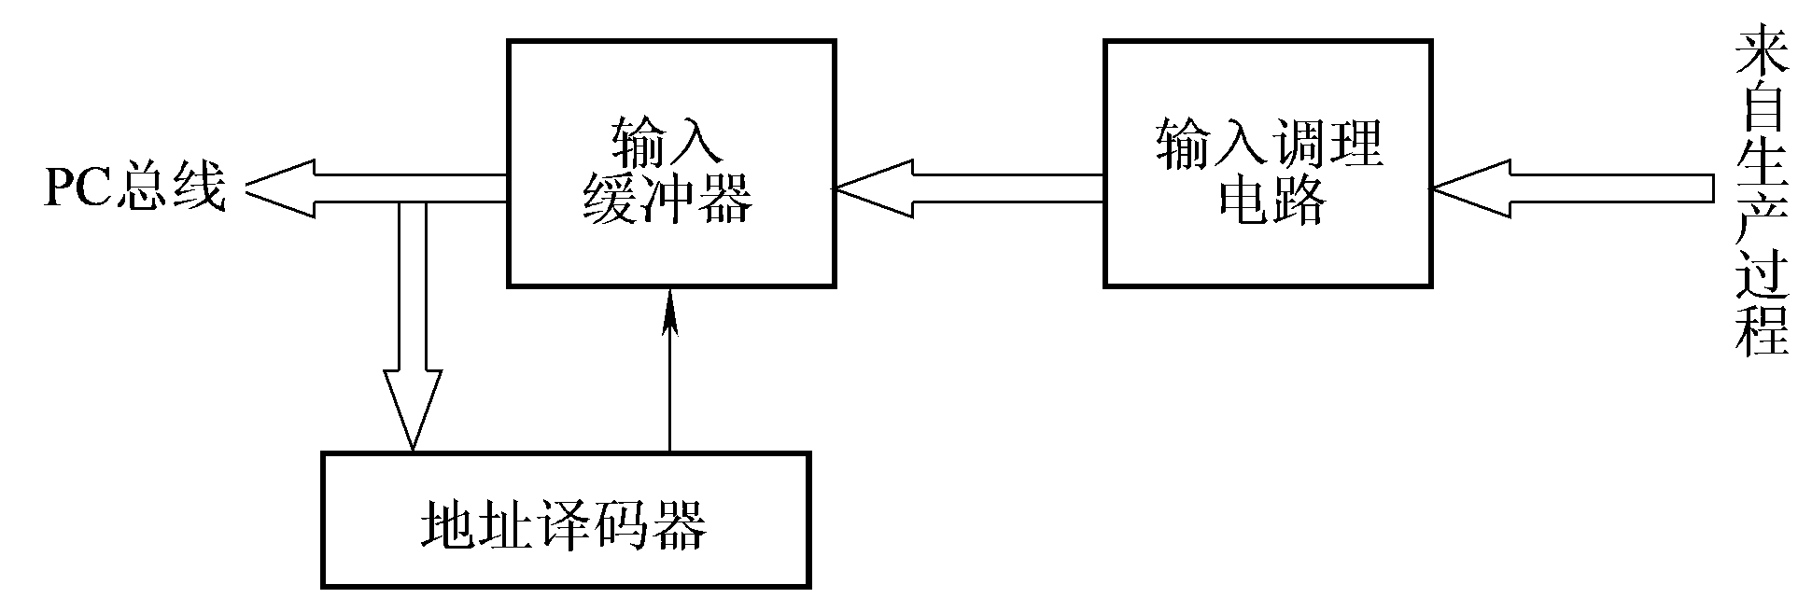
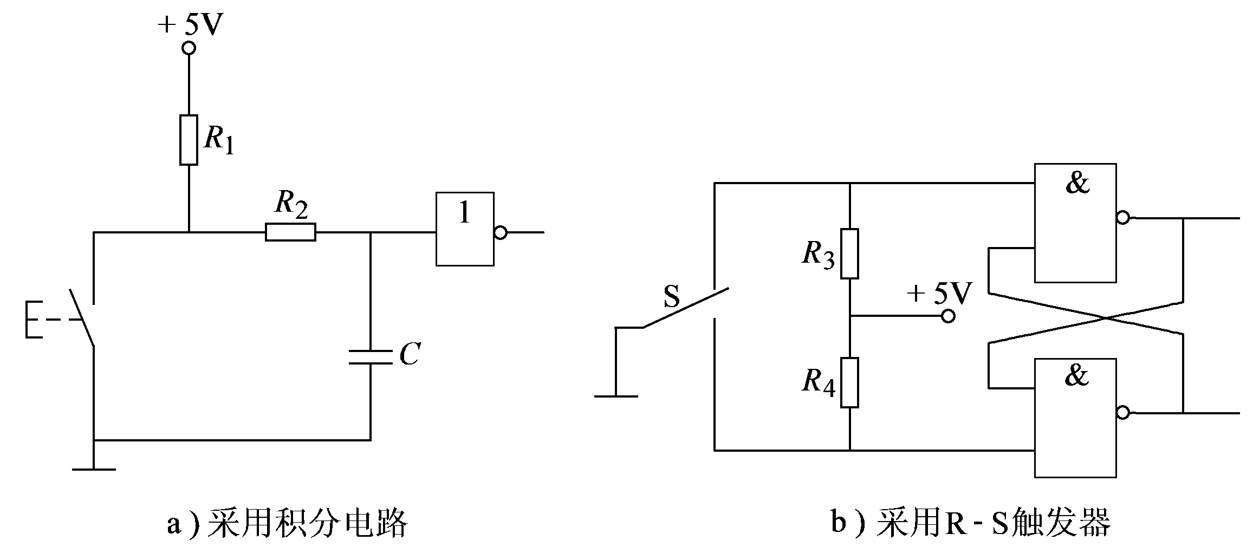
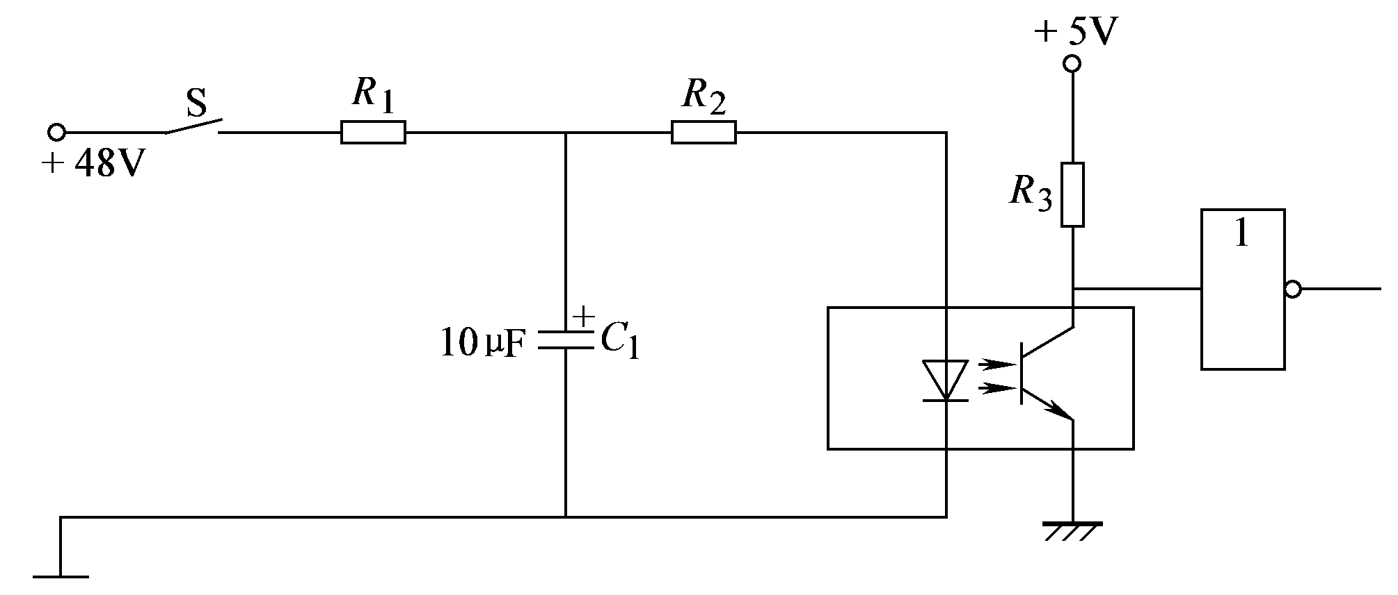
2.3.2 数字量输入通道
1.数字量输入通道的结构
2.输入调理电路
(1)小功率输入调理电路
(2)大功率输入调理电路

Slide 18
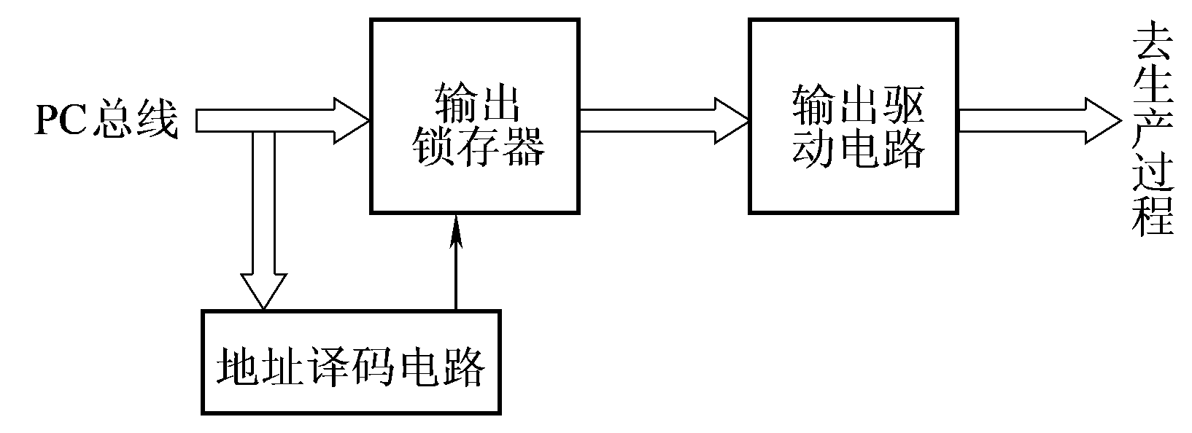
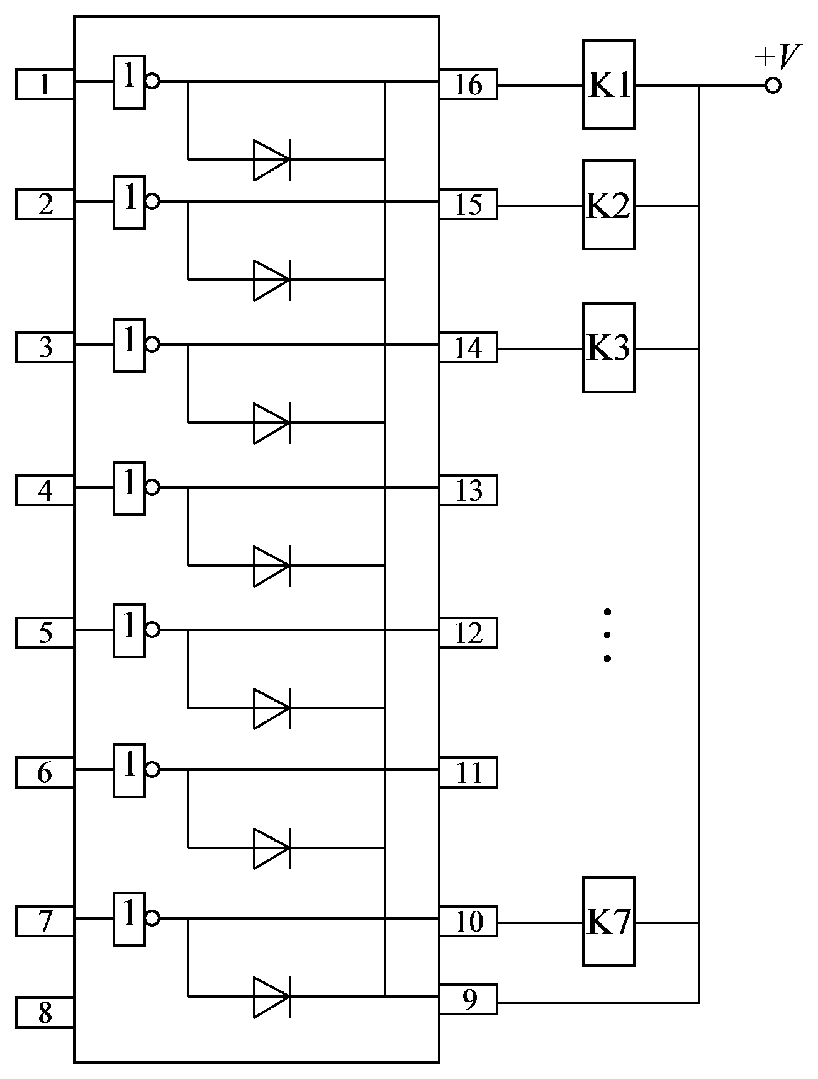
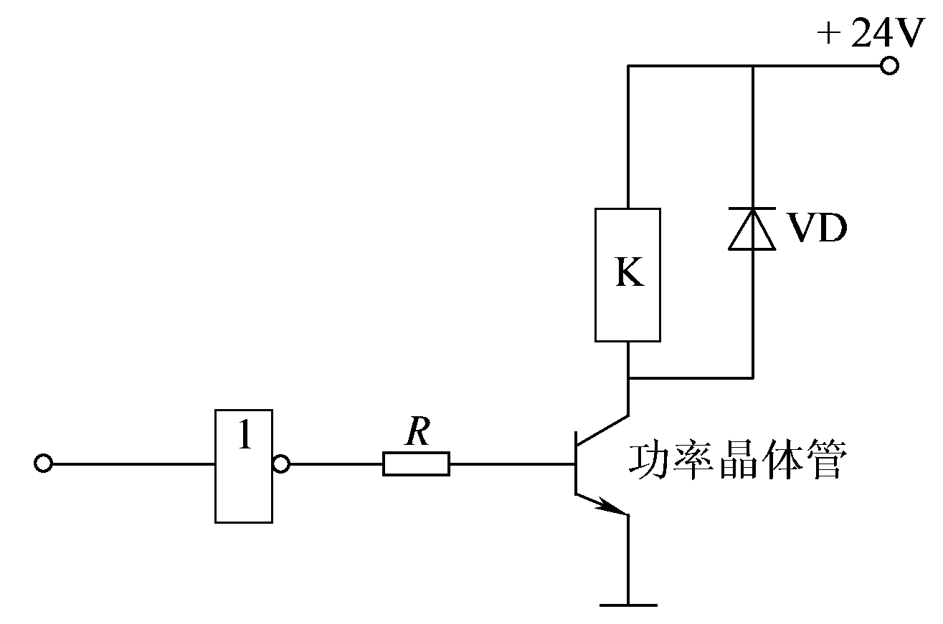
2.3.3数字量输出通道
1.数字量输出通道的结构
2.输出驱动电路
(1)小功率直流驱动电路
①功率晶体管输出驱动继电器电路
②达林顿阵列输出驱动继电器电路

Slide 19
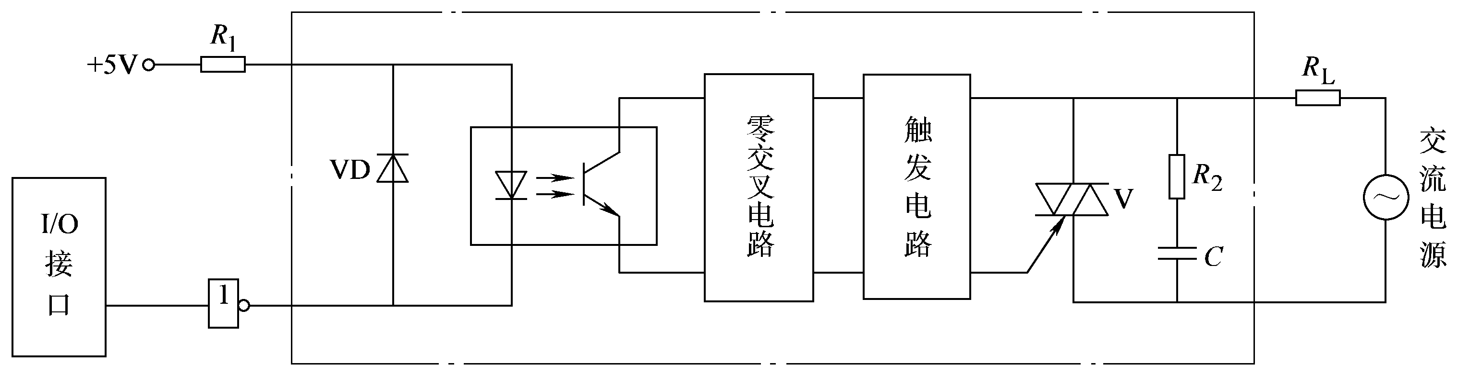
2.3.3数字量输出通道
2.输出驱动电路
(2)大功率交流驱动电路

Slide 20
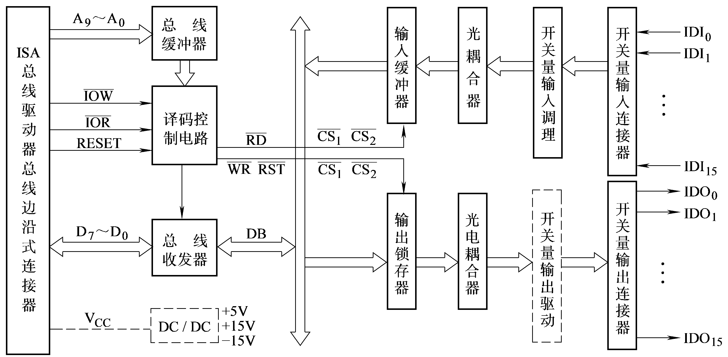
2.3.4 数字（开关）量输入/输出通道模板举例
图2-19 PCL-730板卡组成框图

Slide 21
2.3.4 数字（开关）量输入/输出通道模板举例
程序设计举例(基地址设为220H)：
PCL-730板卡的开关量输入/ 输出都只需要二条指令就可以完成。
C语言程序如下：
outportb(0x220，Ox55)
outportb(Ox221，0x55)
inportb(Ox220)
inportb(Ox221)
汇编语言程序如下：
MOV DX， 220H
MOV AL， 55H
OUT DX， AL
MOV DX， 221H 
OUT DX， AL
MOV DX， 220H
IN AL， DX
MOV AH， AL
MOV DX， 221H
IN AL， DX

Slide 22
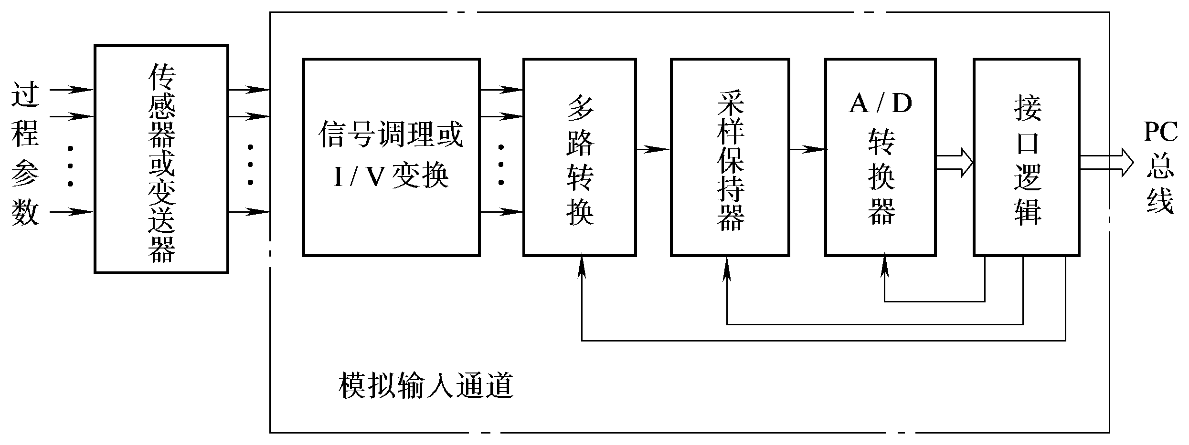
2.4模拟量输入接口与过程通道
2.4.1 模拟量输入通道的组成

Slide 23
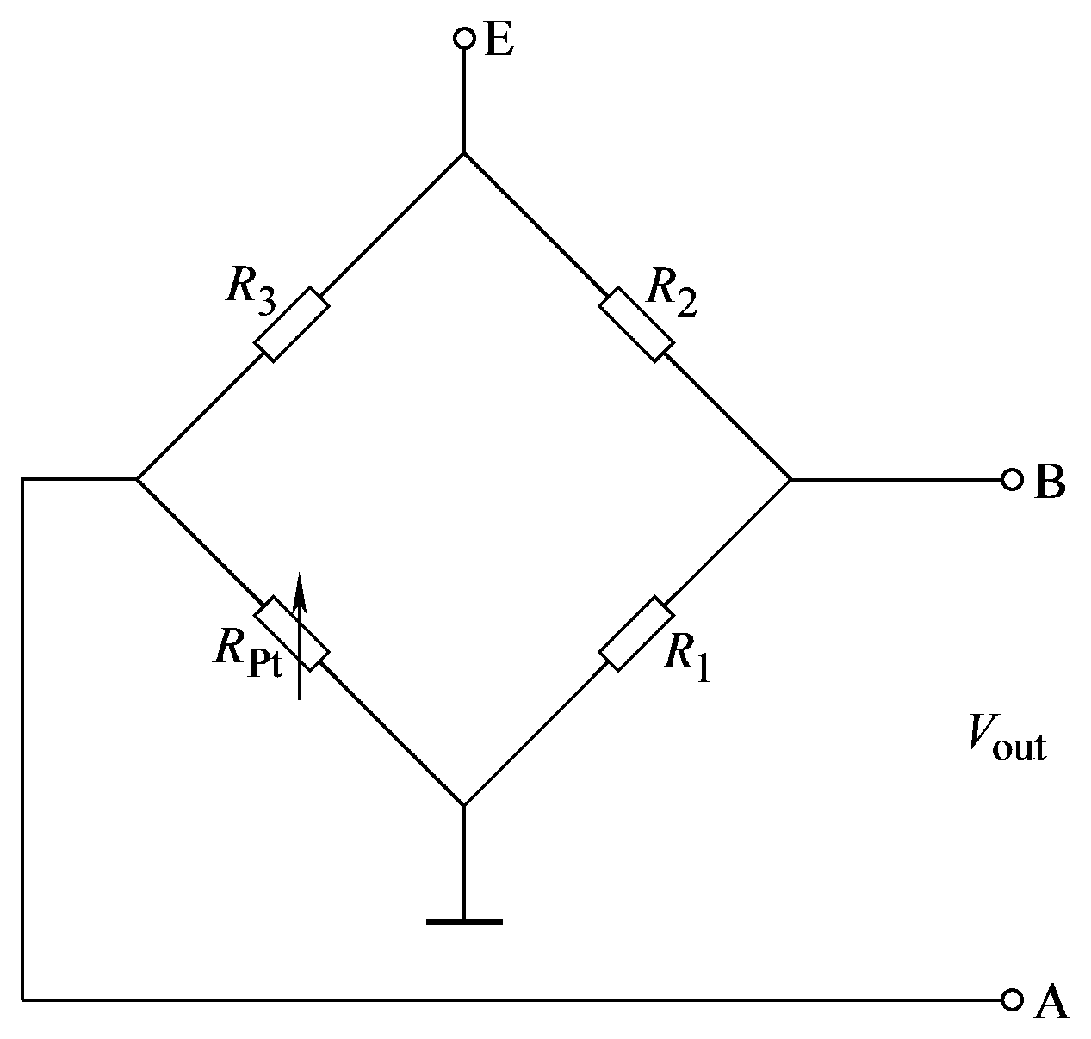
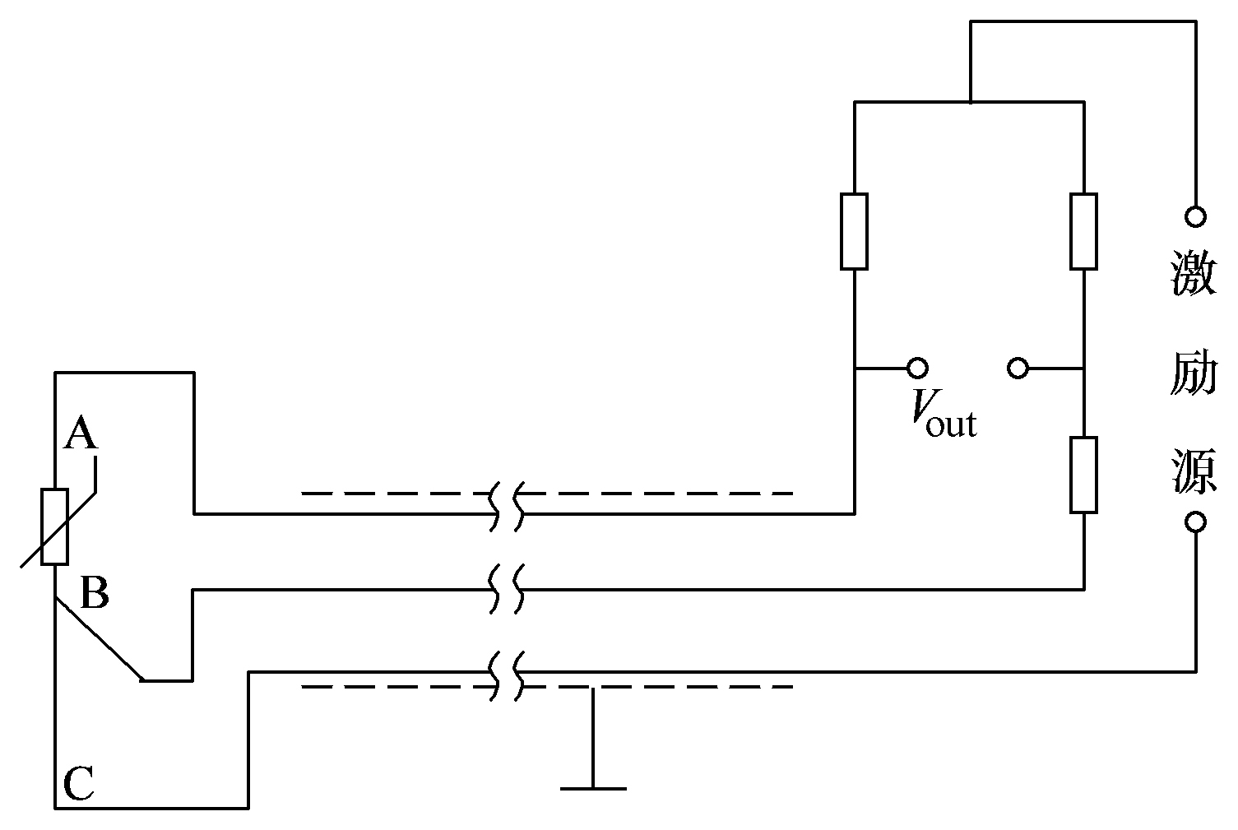
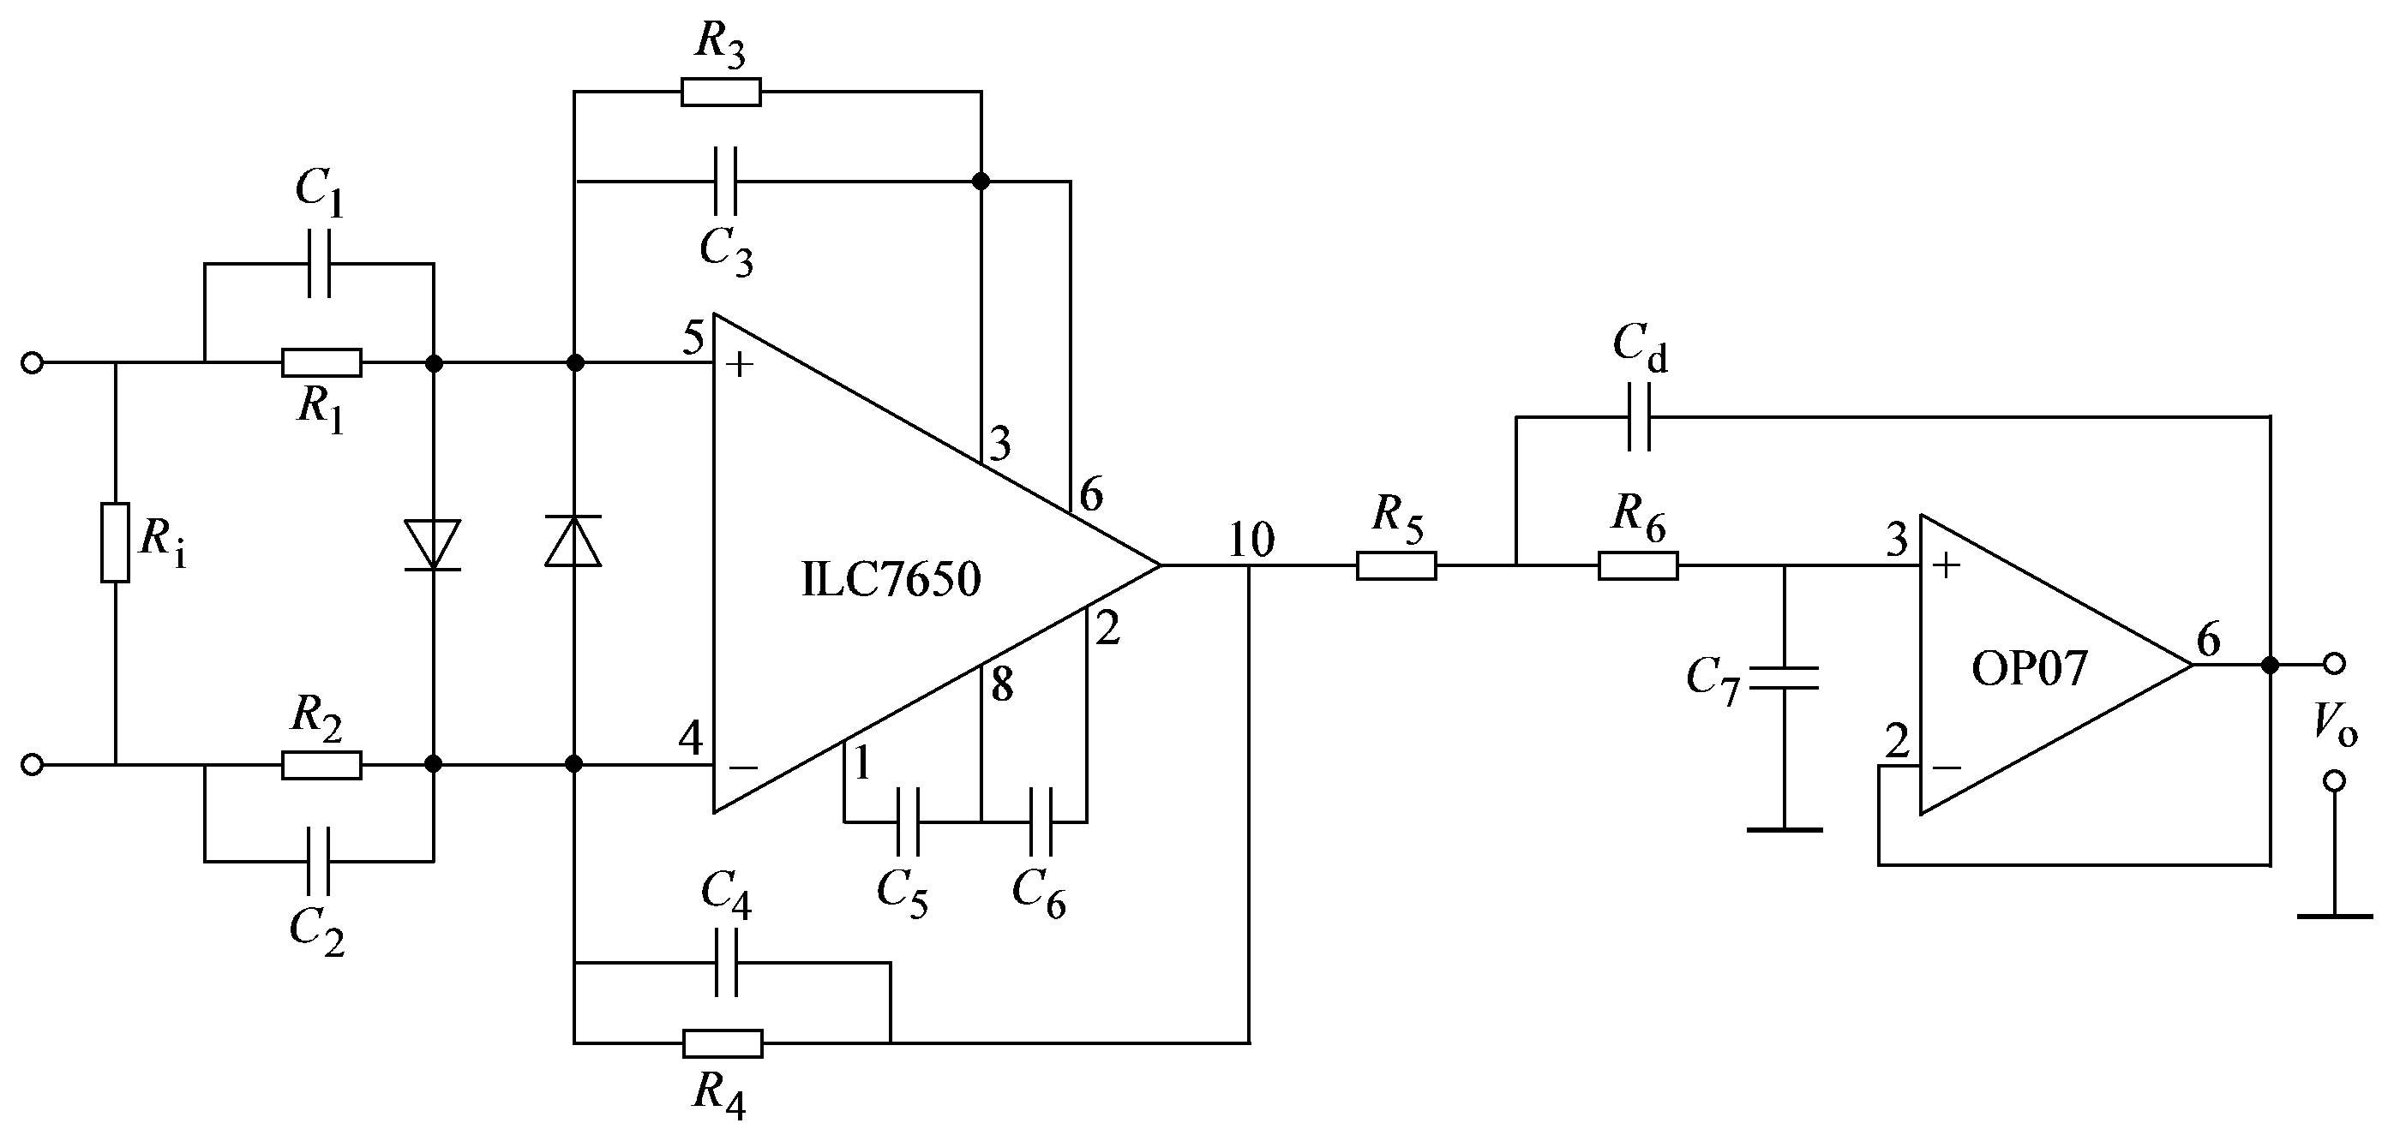
2.4.2 信号调理和I/V变换
1.信号调理电路
信号调理电路主要通过非电量的转换、信号的变换、放大、滤波、线性化、共模抑制及隔离等方法，将非电量和非标准的电信号转换成标准的电信号。信号调理电路是传感器和A/D之间以及D/A和执行机构之间的桥梁，也是测控系统中重要的组成部分。
（1）非电信号的检测-不平衡电桥
（2）信号放大电路
1)基于ILC7650的前置放大电路

Slide 24
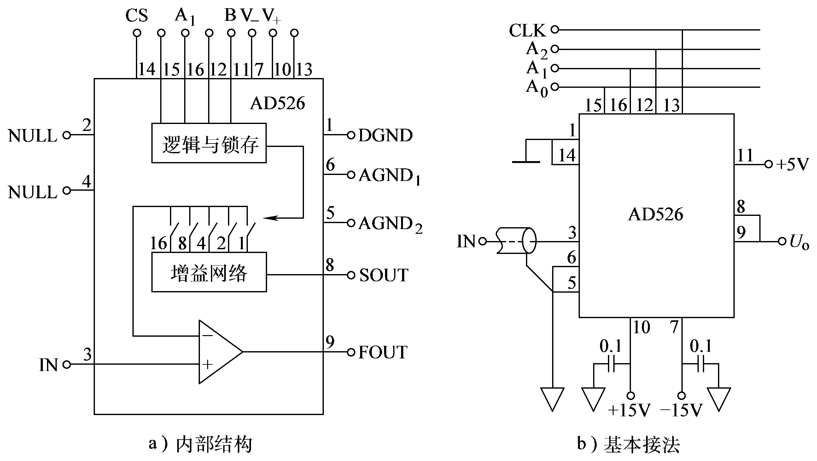
2.4.2 信号调理和I/V变换
1.信号调理电路
2）AD526可编程仪用放大器AD526是可通过软件对增益进行编程的单端输入的仪用放大器，器件本身所提供的增益是x l、x 2、x 4、x 8、x16等五挡。它是一个完整的包括放大器、电阻网络和TTL数字逻辑电路的器件，使用时不需外加任何元件就可工作。

Slide 25
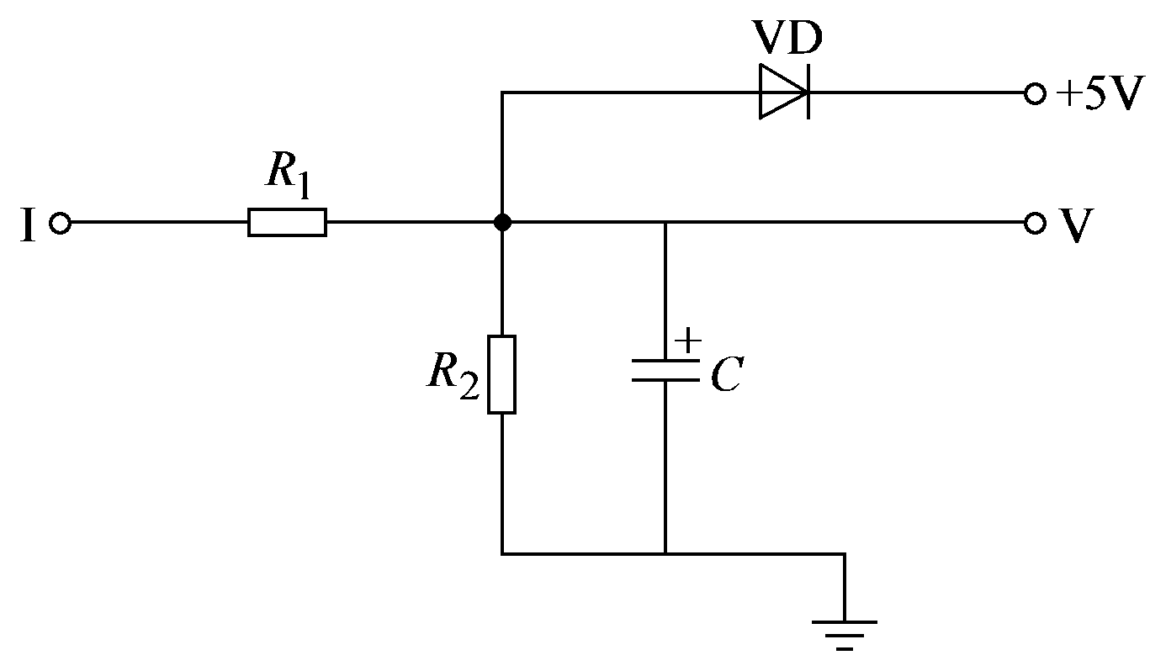
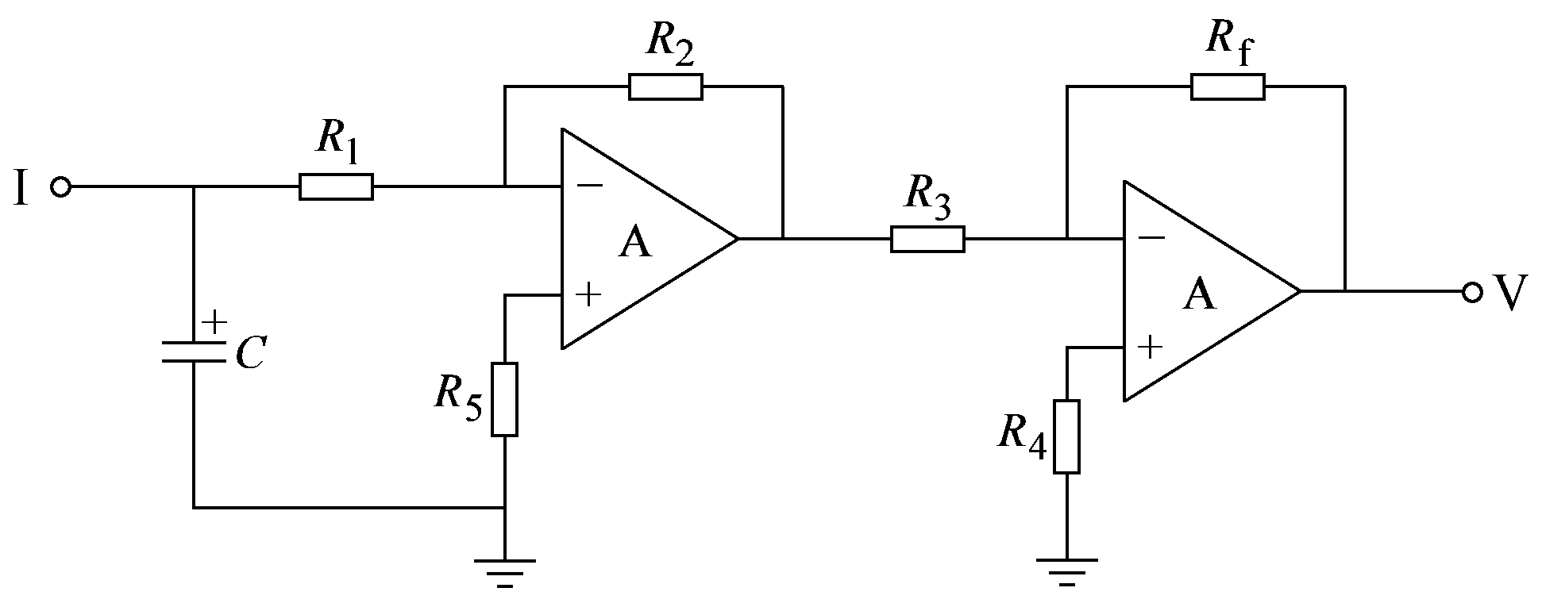
2.4.2 信号调理和I/V变换
2. I/V变换
（1）无源I/V变换
（2）有源I/V变换

Slide 26
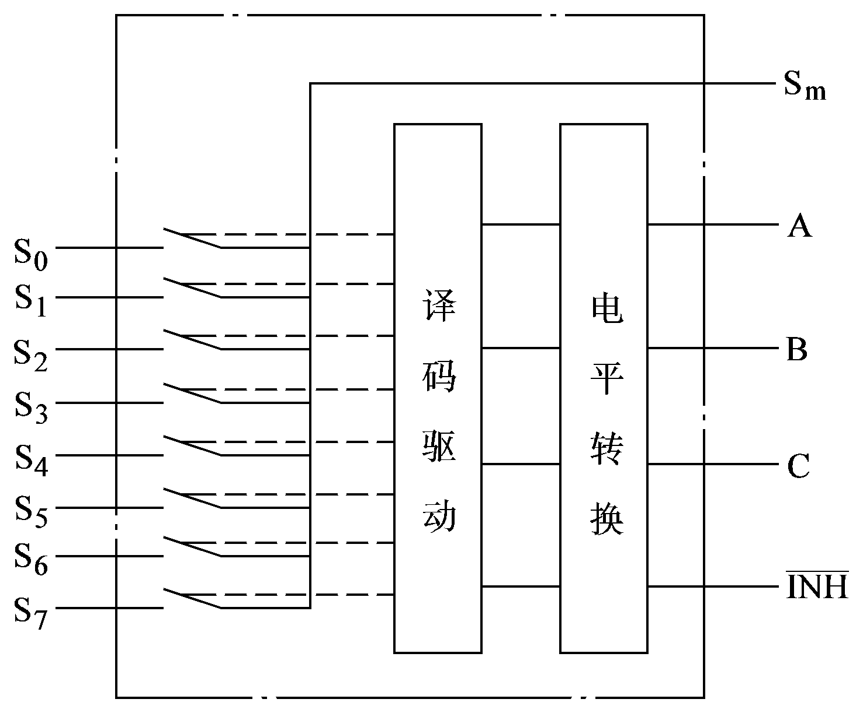
2.4.3 多路转换器
多路转换器又称多路开关，多路开关是用来切换模拟电压信号的关键元件。
图2-27 CD4051原理图

Slide 27
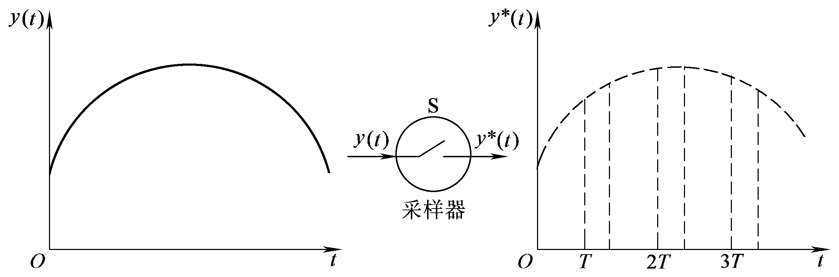
2.4.4 采样、量化及采样／保持器
1.信号的采样

Slide 28
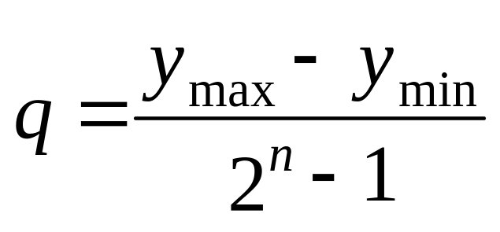
2.量化
所谓量化，就是采用一组数码(如二进制码)来逼近离散模拟信号的幅值，将其转换为数字信号。将采样信号转换为数字信号的过程称为量化过程，执行量化动作的装置是A/D转换器。

Slide 29
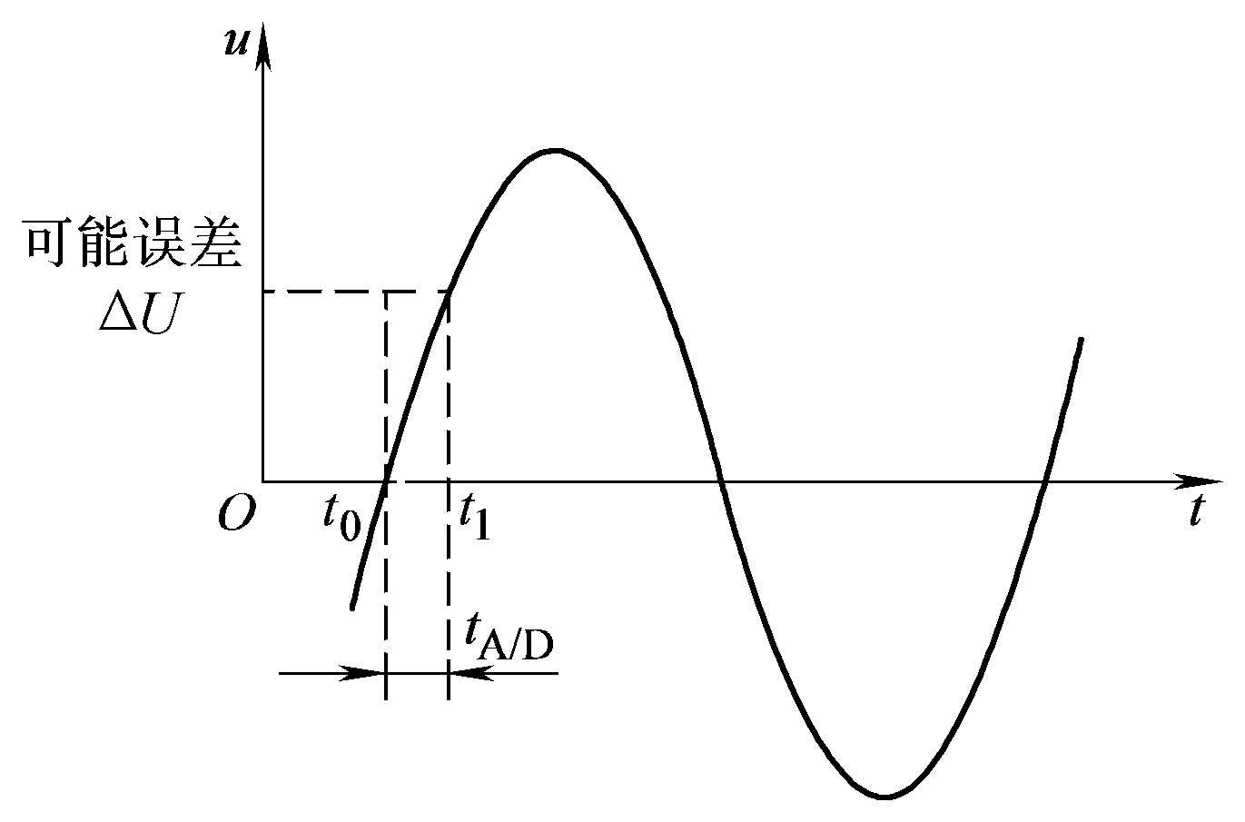
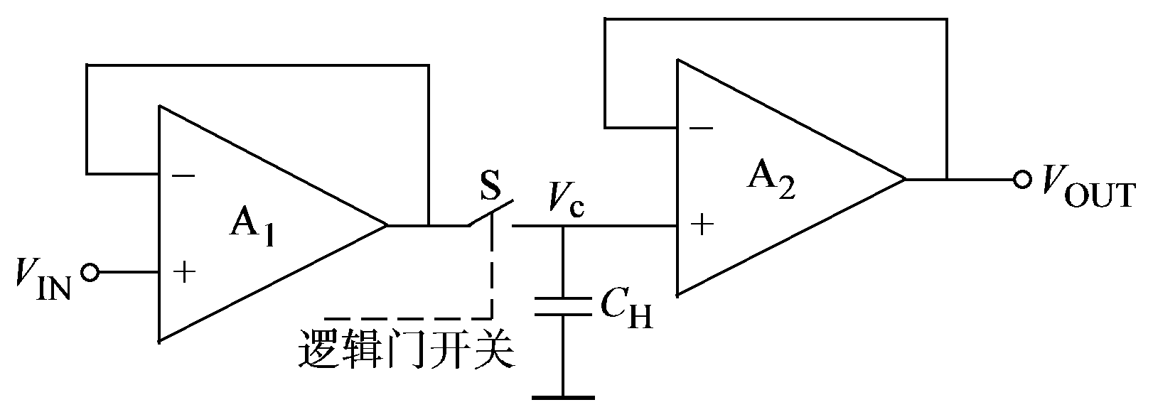
3.采样保持器
(1)孔径时间和孔径误差的消除
(2)采样保持原理

Slide 30
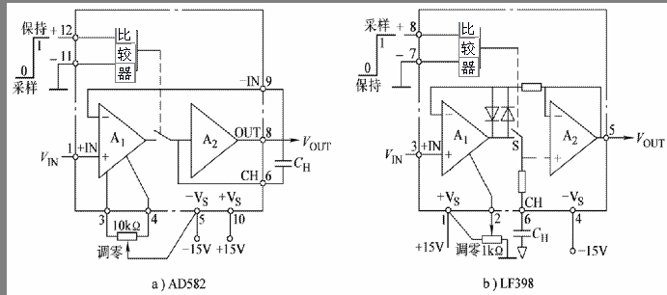
3.采样保持器
（3）常用的采样保持器
常用的集成采样保持器有LF398、AD582等，LF398的采样控制电平为“1”，保持电平为“0”，AD582相反。

Slide 31
2.4.5 A/D转换器及其接口技术
1. 8位A/D转换器ADC0809
(1) 8通道模拟开关及通道选择逻辑
(2) 8位A/D转换器
(3) 三态输出锁存缓冲器
2．12位A/D转换器AD574A
(1)12位A/D转换器
(2)三态输出锁存缓冲器
(3)控制逻辑
3. AD574A/1674与PC总线工业控制机接口

Slide 32
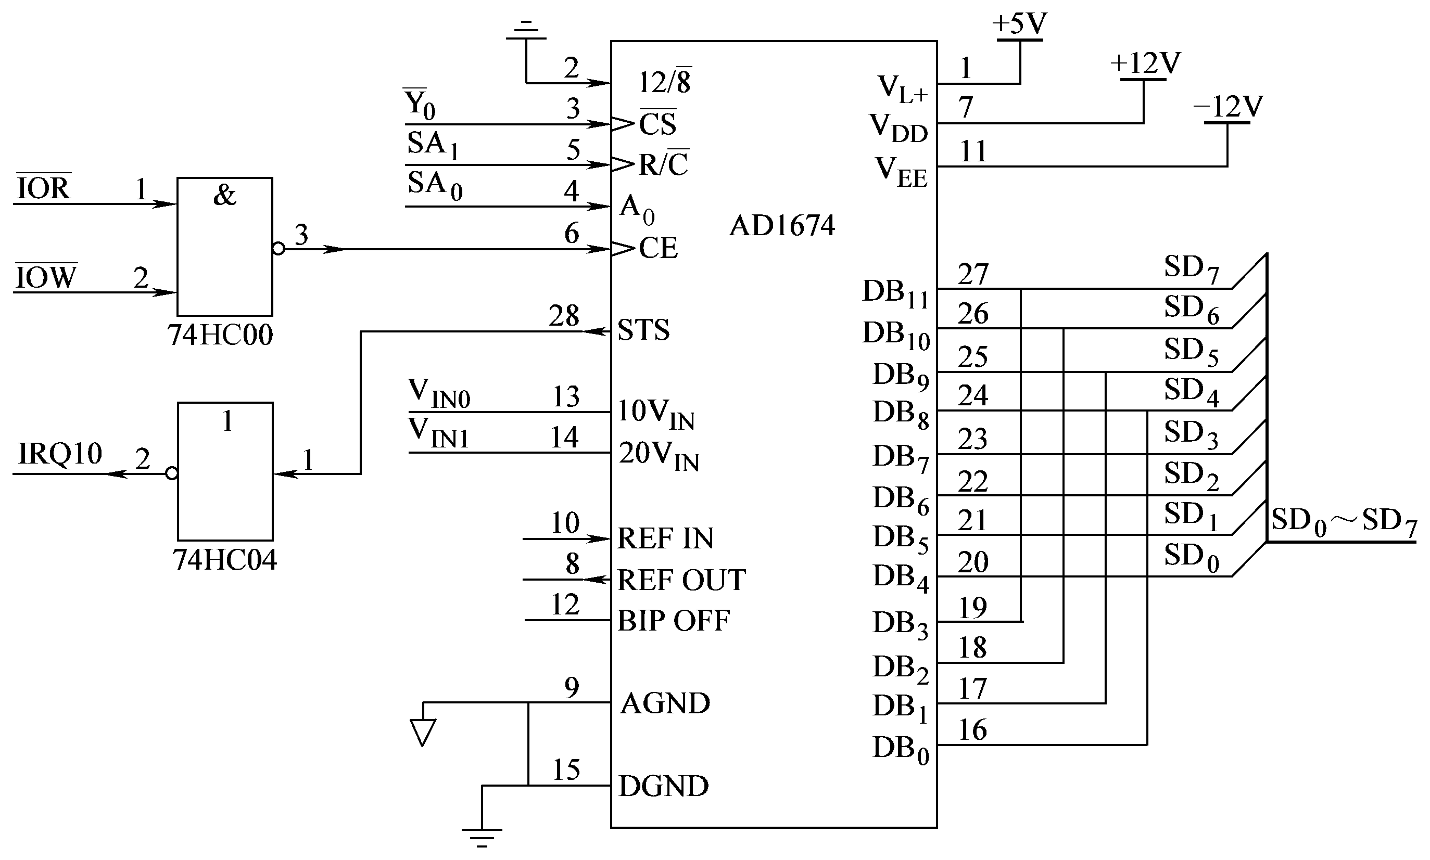
3. AD574A/1674与PC总线工业控制机接口

Slide 33
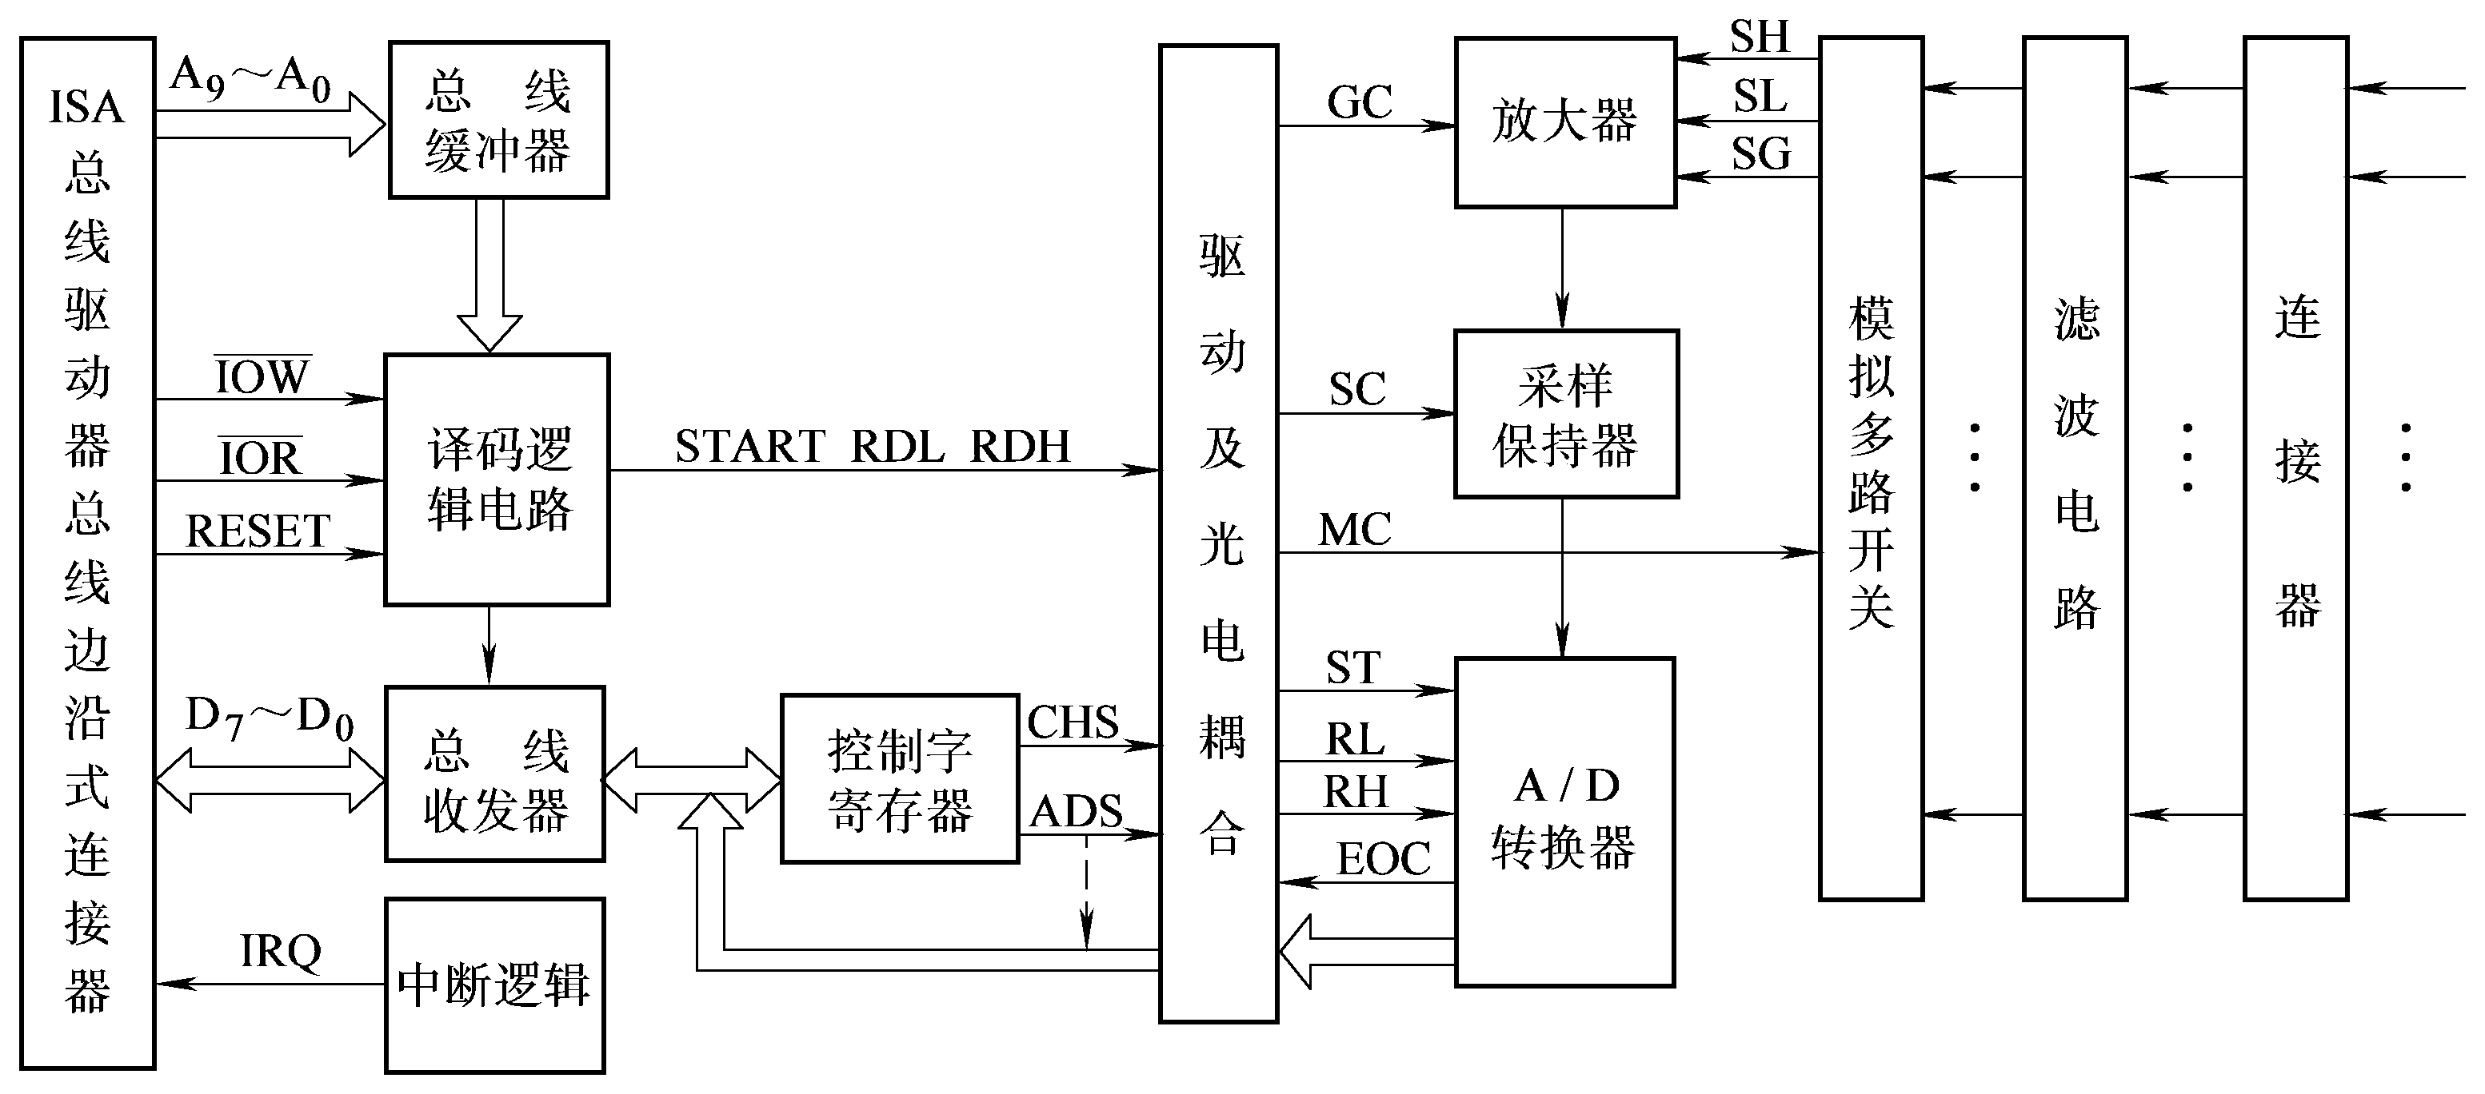
2.4.6 模拟量输入通道模板举例
图2-36 PCL-813B数据采集卡组成框图

Slide 34
2.4.6 模拟量输入通道模板举例
PCL-813B 的寄存器地址
程序设计举例
PCL-813B A/D 转换基于查询方式，由软件触发。A/D 转换器被触发后，利用程序检查A/D状态寄存器的数据准备位（DRDY ）。如果检测到该位为“1”，则A/D 转换正在进行。当A/D 转换完成后；该位变为低电平，此时转换数据可由程序读出。

Slide 35
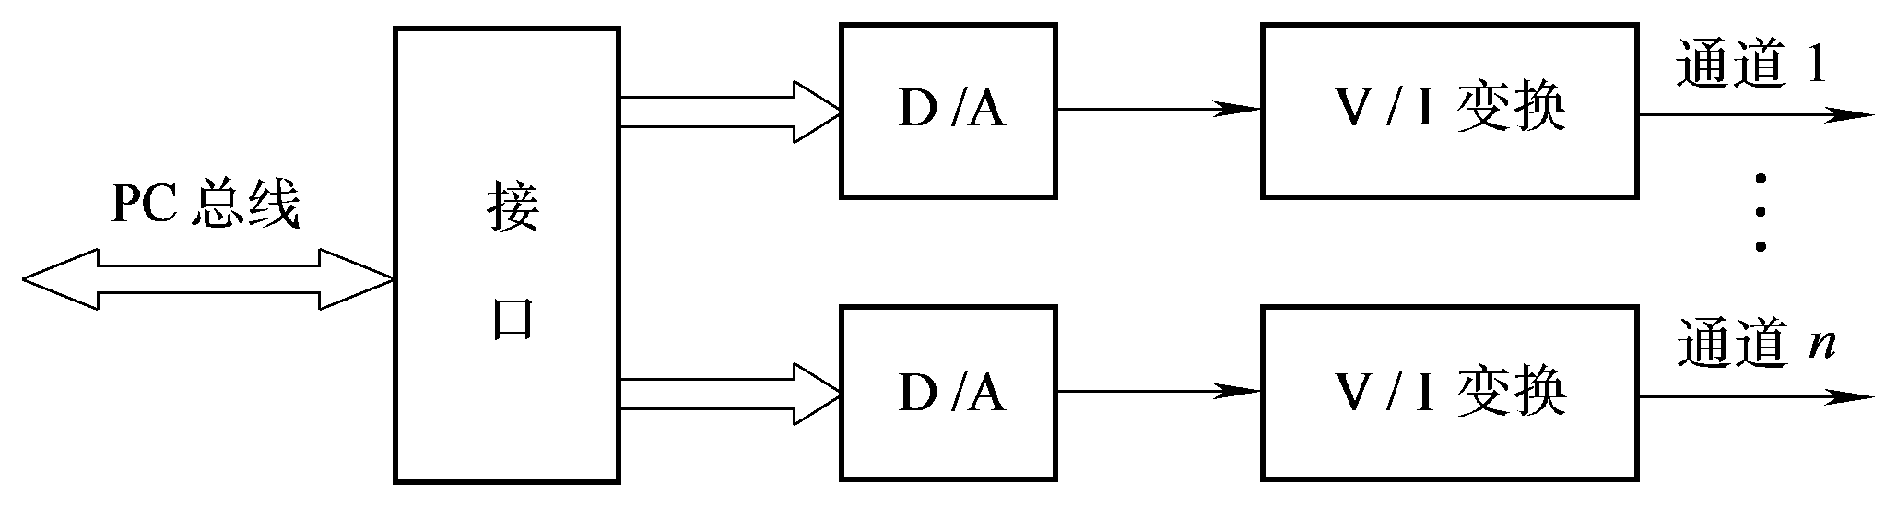
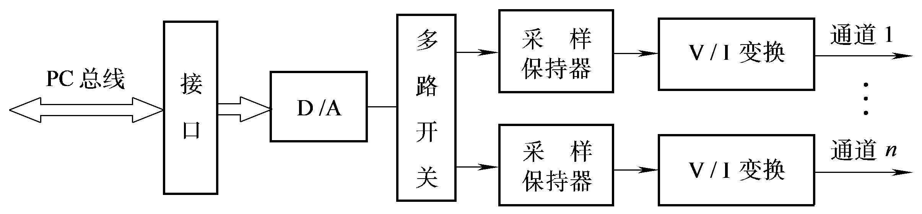
2.5 模拟量输出接口与过程通道
2.5.1 模拟量输出通道的结构型式
1.一个通道设置一个数/模转换器的形式
2.多个通道共用一个数/模转换器的形式

Slide 36
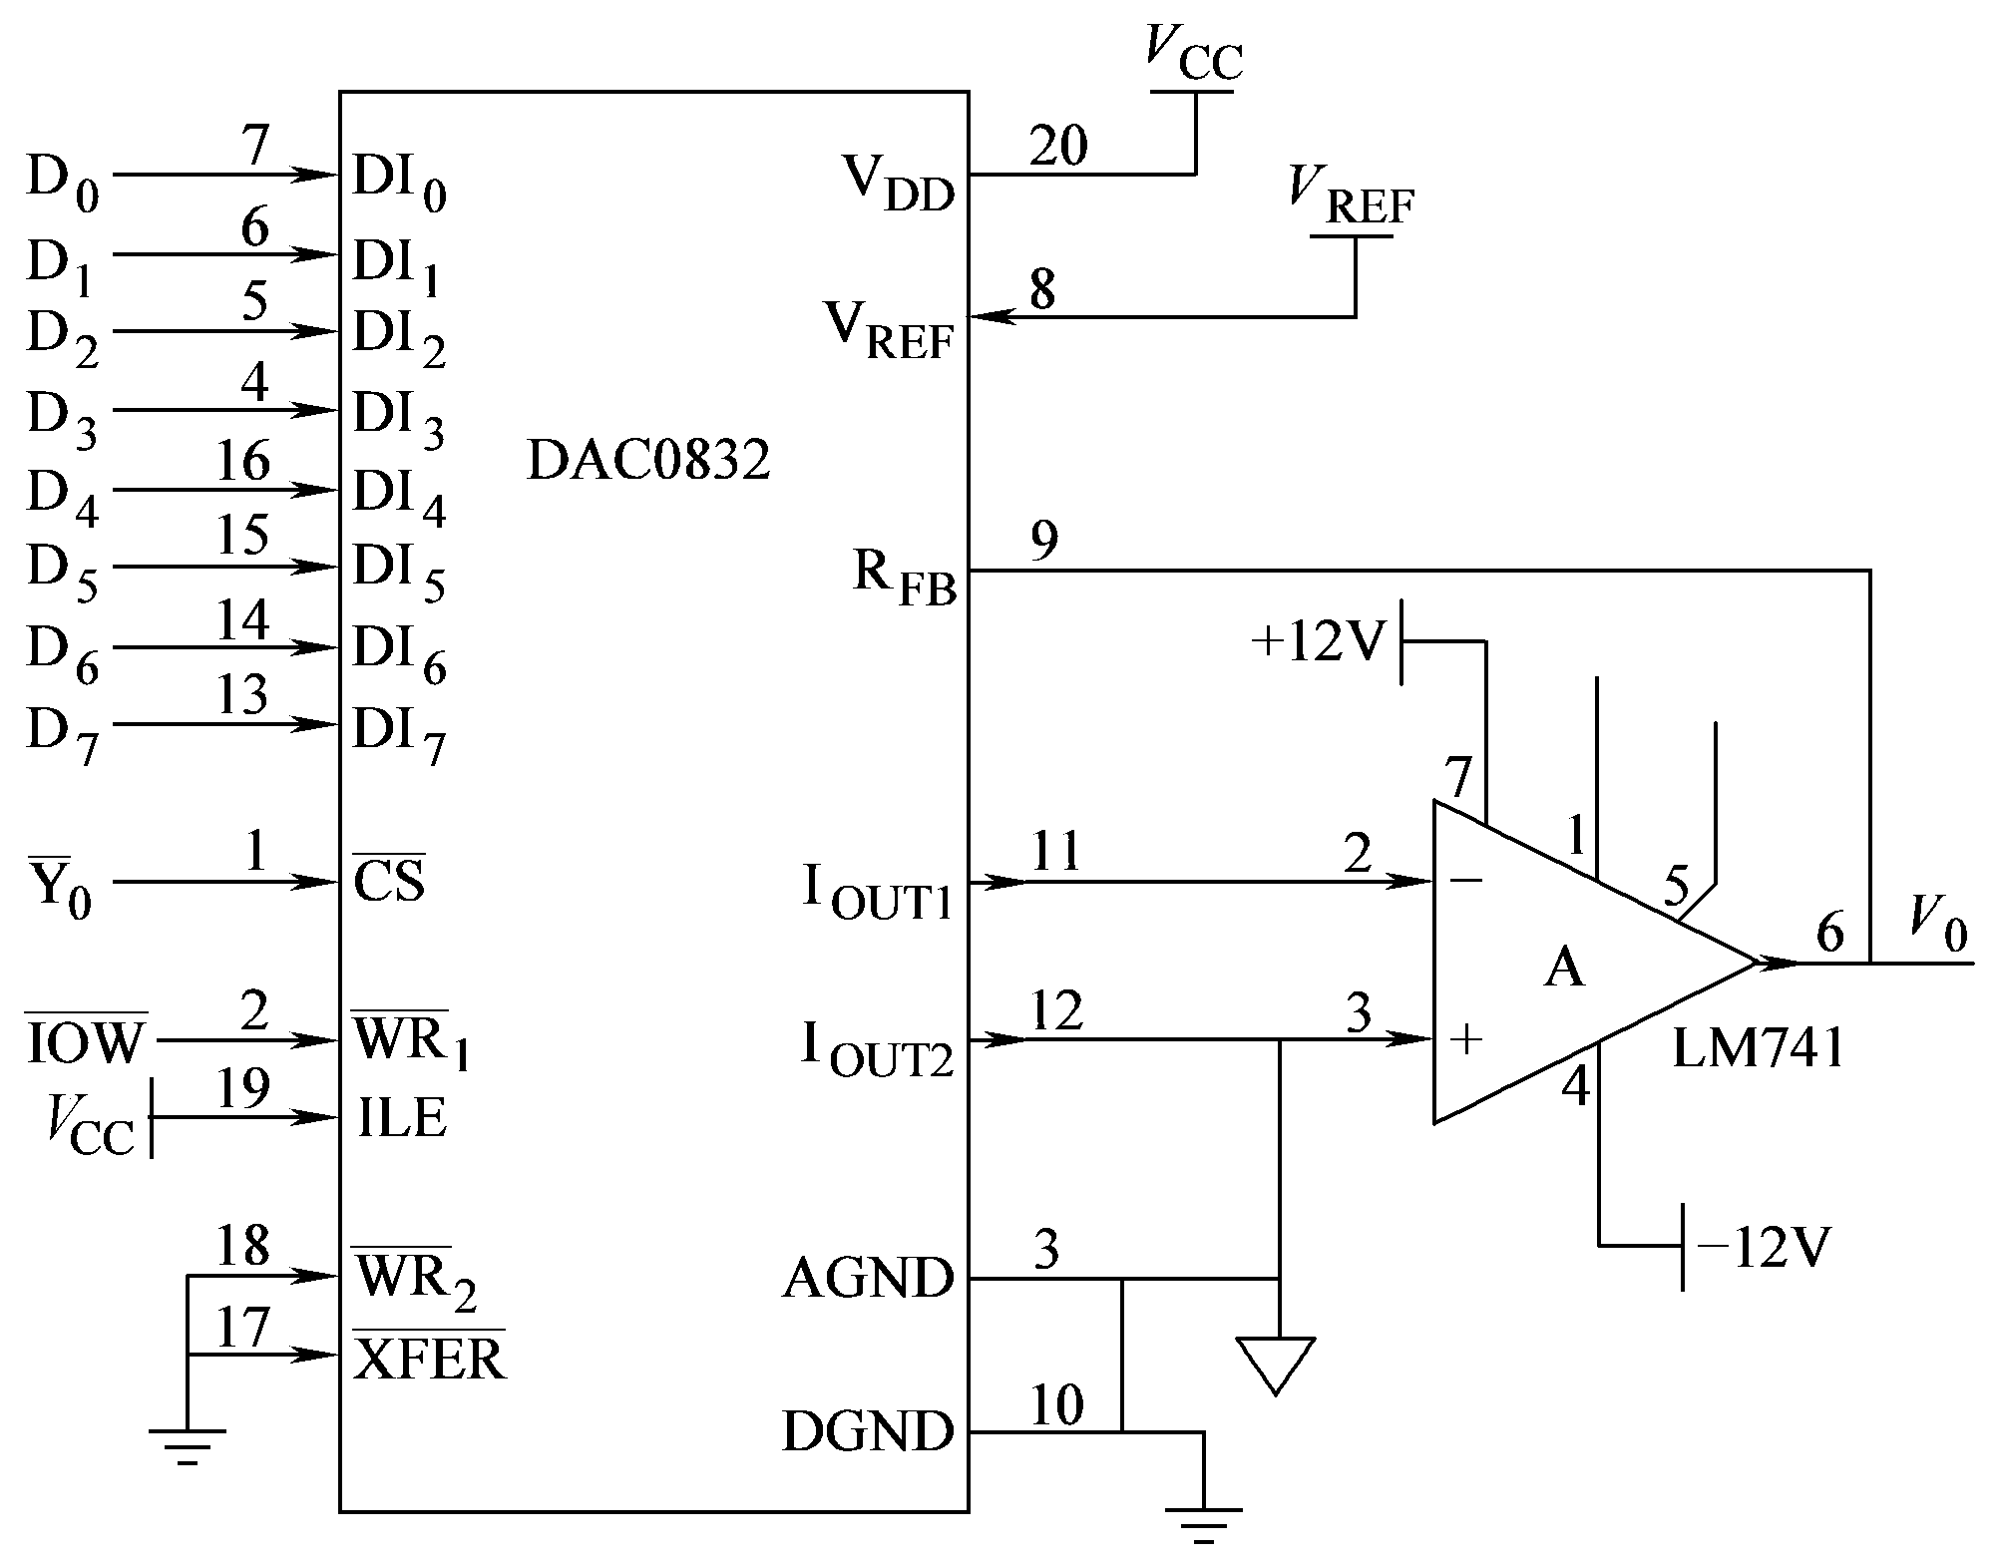
2.5.2 D/A转换器及其接口技术
1. 8位D/A转换器接口

Slide 37
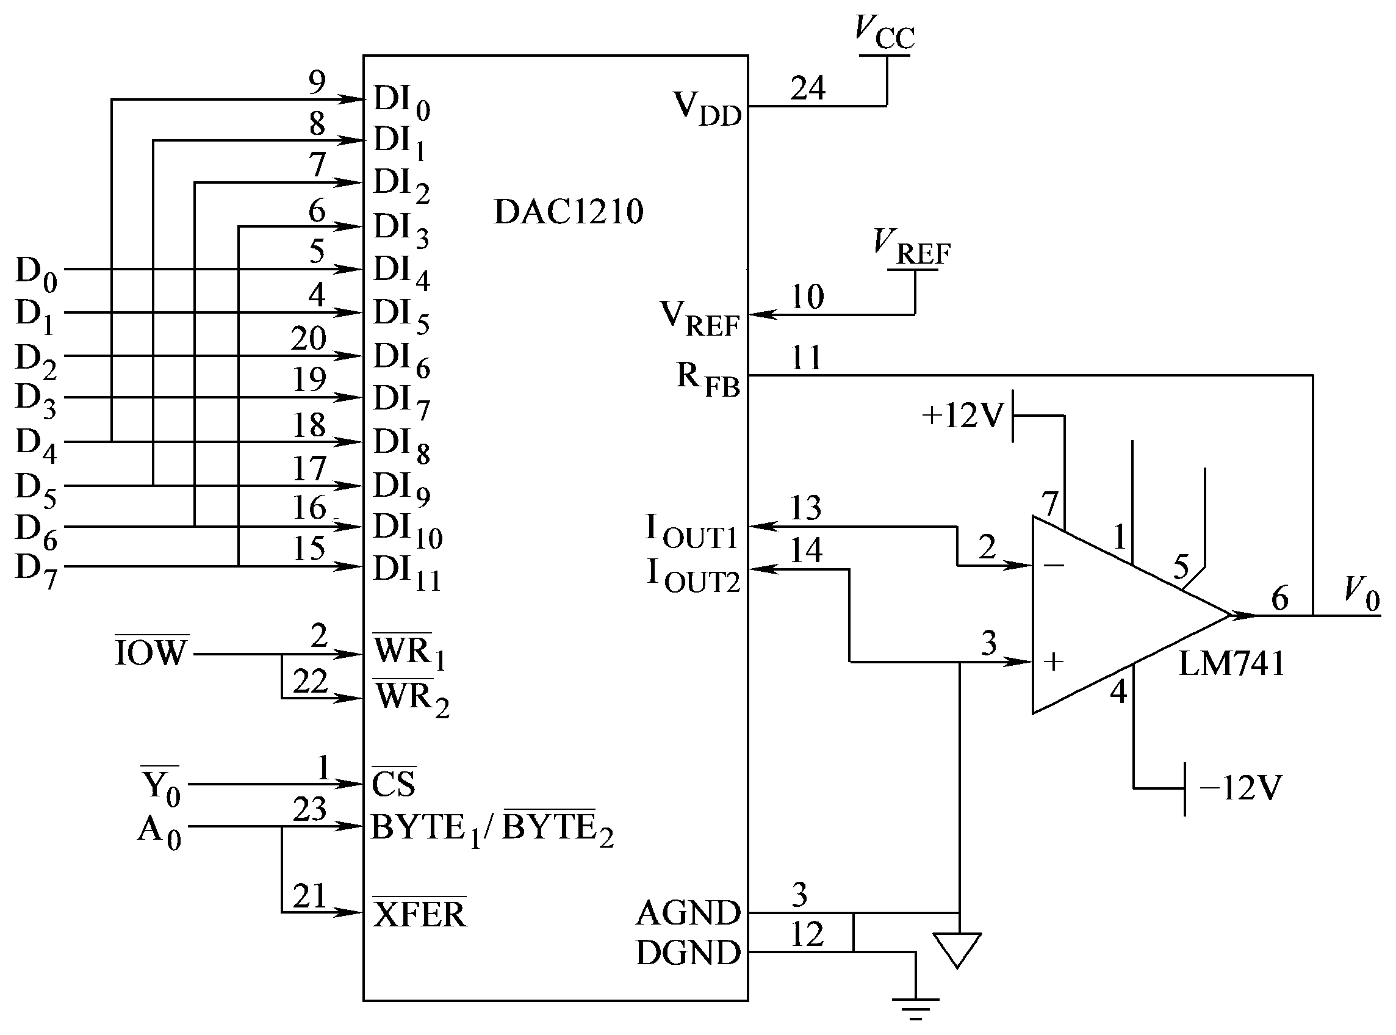
2. 12位D/A转换器接口

Slide 38
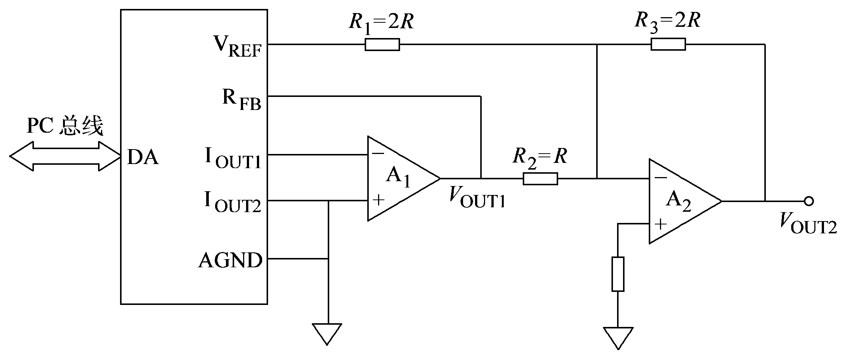
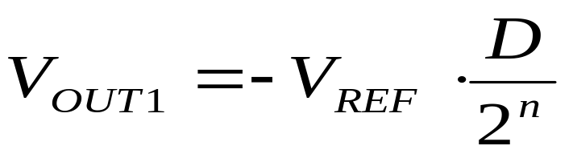
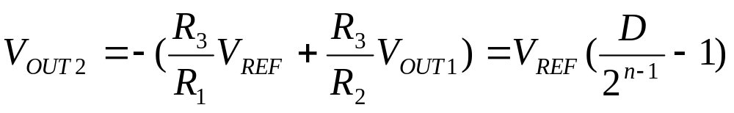
2.5.3 单极性与双极性电压输出电路

Slide 39
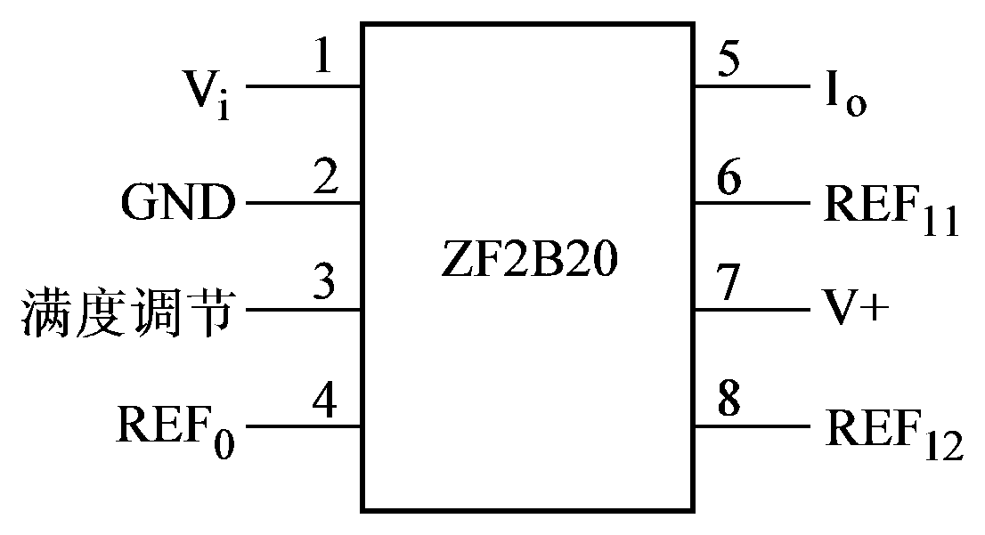
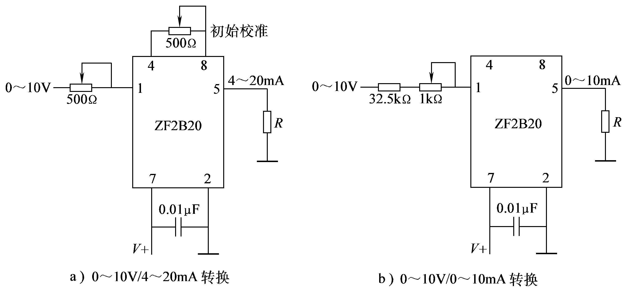
2.5.4 V/I变换
1.集成V/I转换器ZF2B20

Slide 40
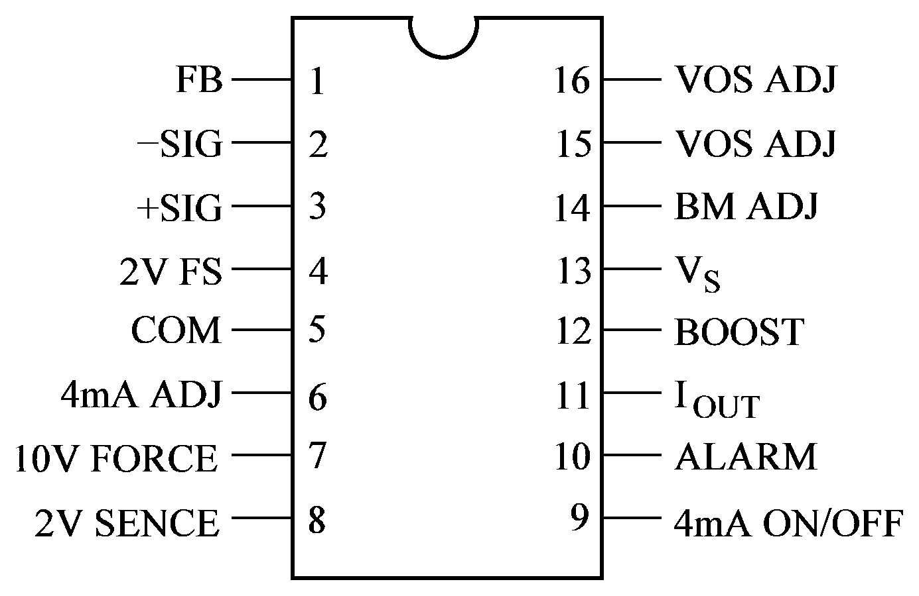
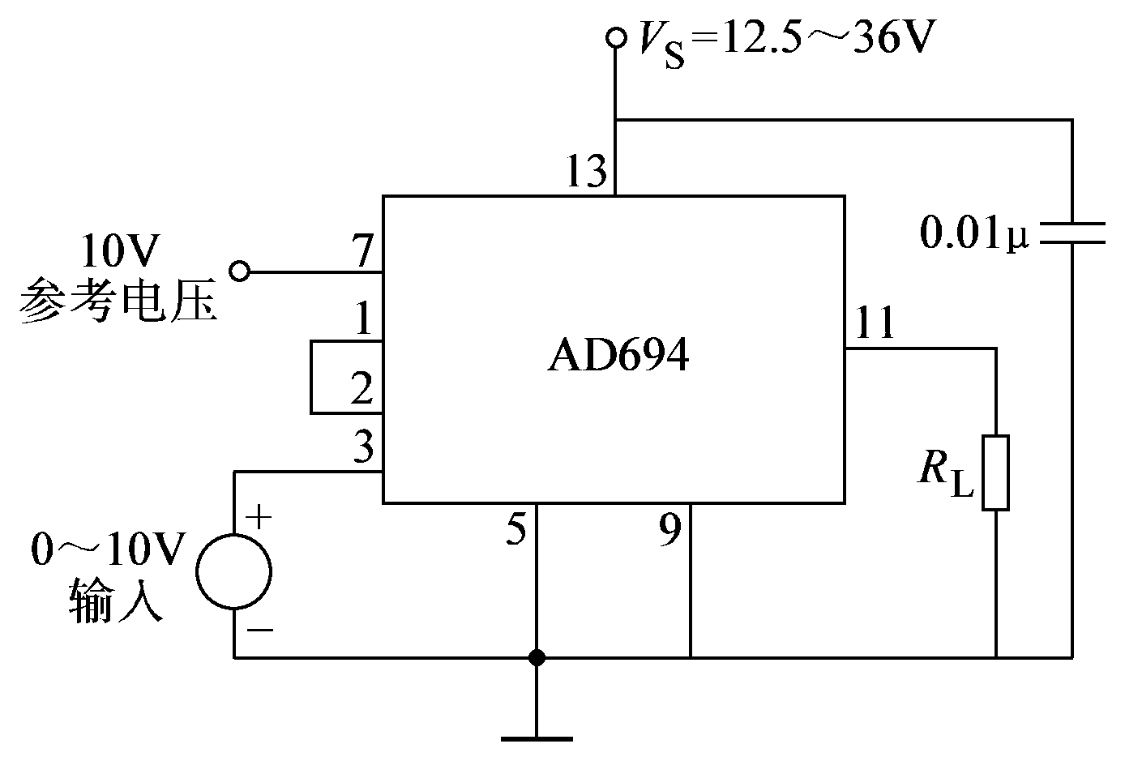
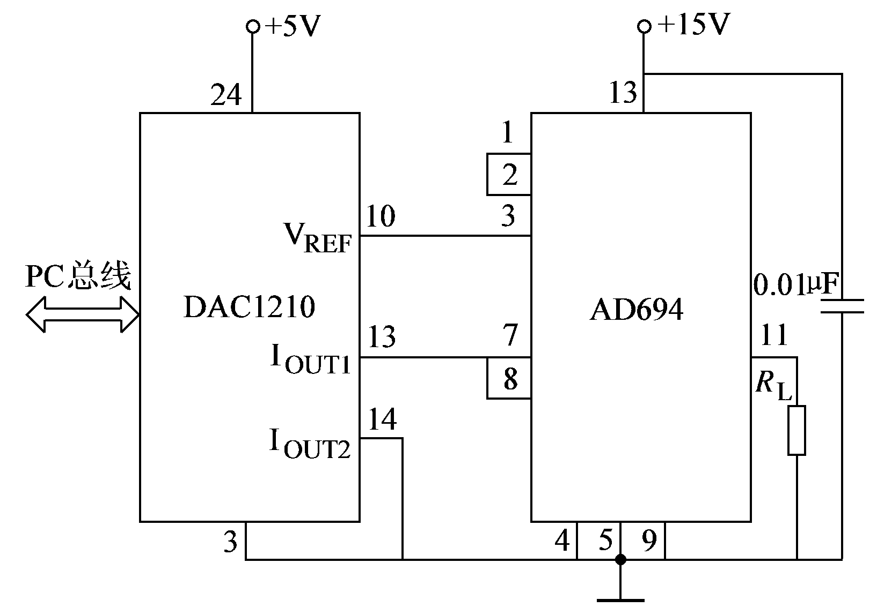
2.集成V/I转换器AD694

Slide 41
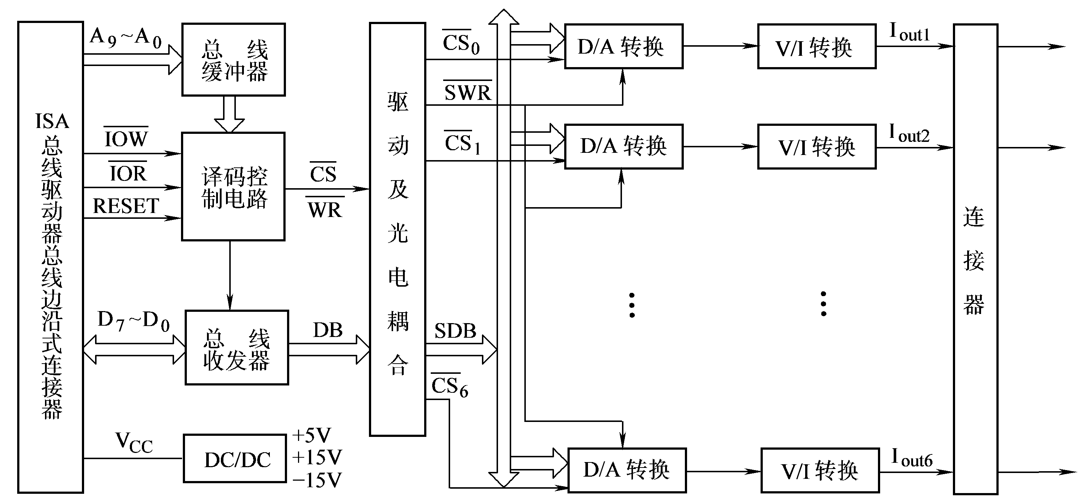
2.5.5 模拟量输出通道模板举例
图2-47 PCL-726板卡组成框图

Slide 42
2. D/A 转换程序流程
D/A 转换程序流程如下（以通道1为例）：
（1）选择通道地址n=1（n=1～6）。
（2）确定D/A高4位数据地址（基地址+00）。
（3）置 D/A高4位数据(D3～DO 有效 )。
（4）确定D/A低8位数据地址（基地址+01）。
（5）置 D/A低8位数据并启动转换。
3. 程序设计举例
PCL-726 的D/A 输出、数字量输入等操作均不需要状态查询，分辨率为12位，
000H～0FFFH分别对应输出0%～100%，若输出50%，则对应的输出数字量为7FFH，
设基地址为220H，D/A通道l输出50%的程序如下：
C语言参考程序段如下：
outportb ( 0x220 , 0x07 ) // D/A 通道l 输出50%
outportb ( 0x221 , 0xff )
汇编语言参考程序如下：（基地址为220H ）：
MOV AL， 07H ；D/A 通道l 输出50%
MOV DX， 0220H
OUT DX， AL
MOV DX， 0221H
MOV AL， 0FFH

Slide 43
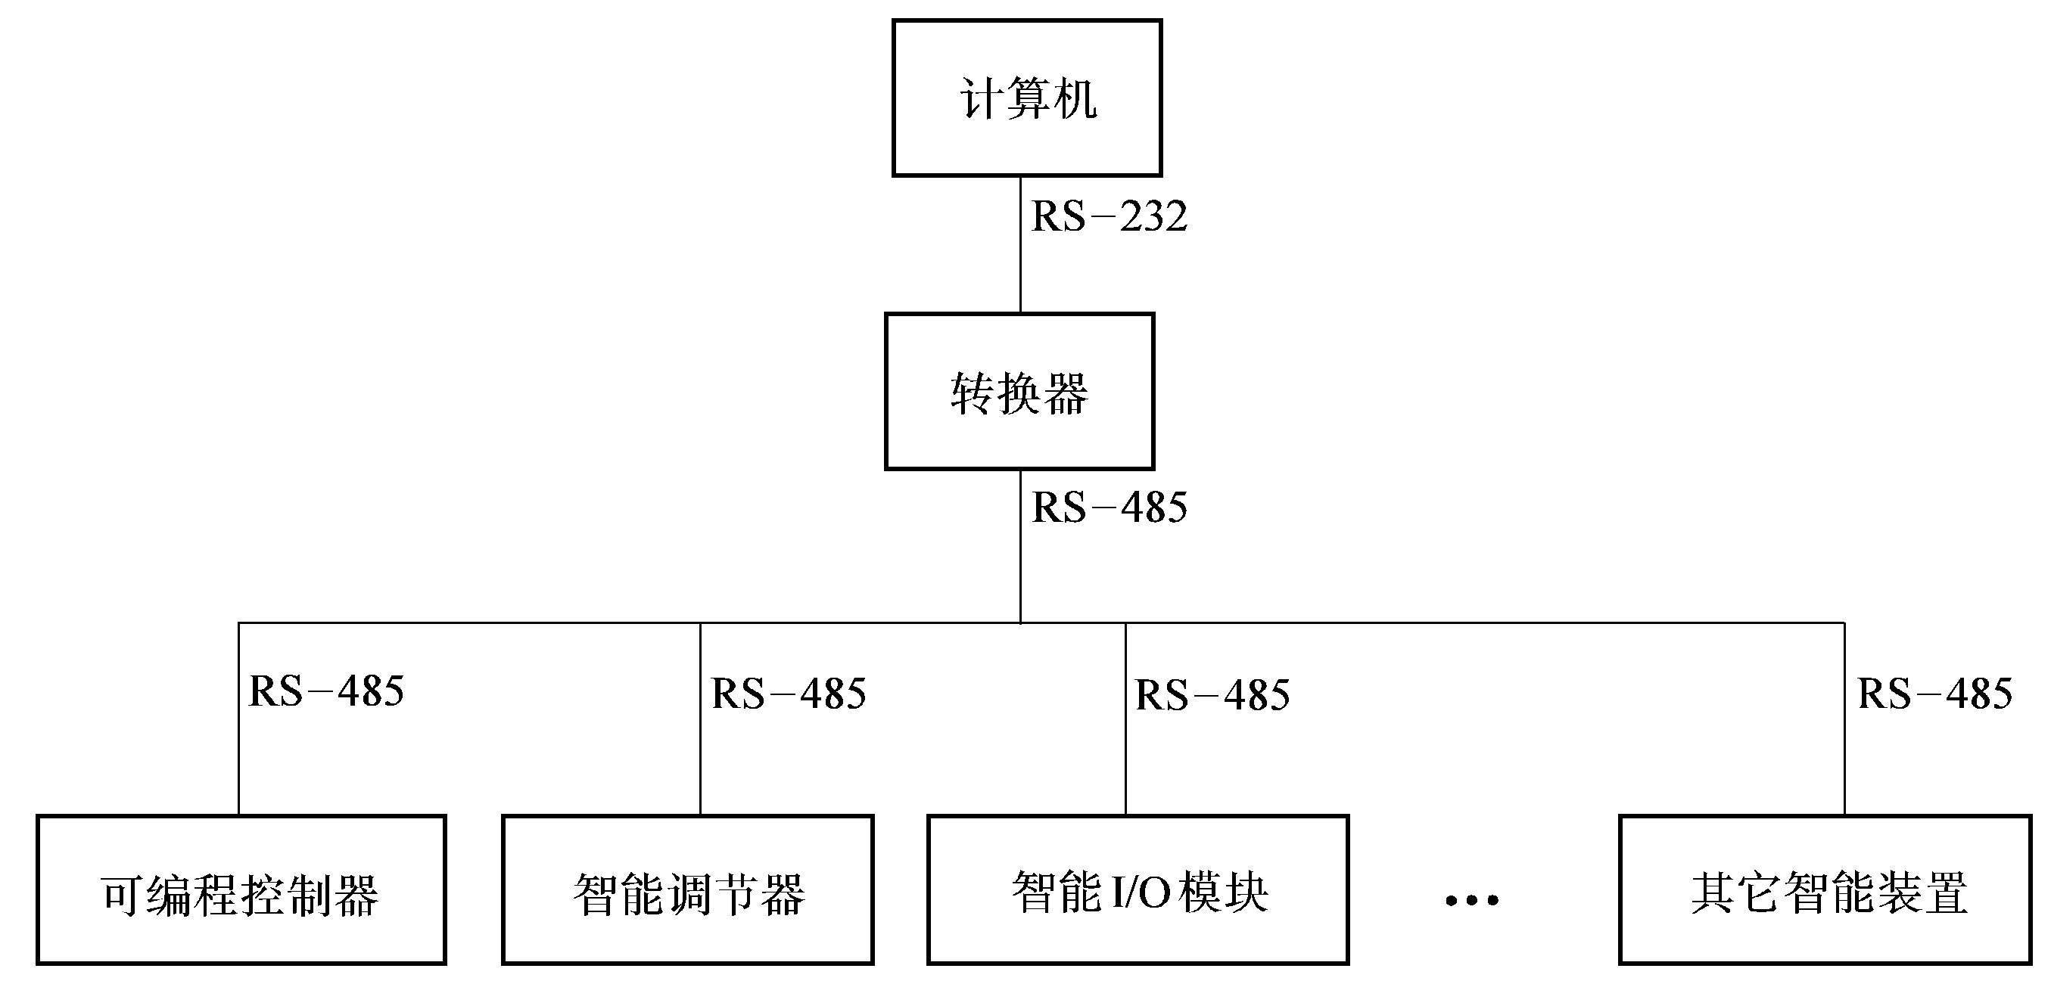
2.6 基于串行总线的计算机控制系统硬件技术
基于RS-485的分布式测控系统结构图
RS-485串行总线由于平衡差分传输特性具有的干扰性好、传输距离远 、有较大级联能力等特点，非常适合于组成工业级的多机通信系统。在各种工业仪器、仪表大量使用的今天，RS-485总线得到了广泛的应用。

Slide 44
2.6.1 智能远程I/O模块
智能远程I/O模块是传感器和执行机构到计算机的多功能远程I/O单元，专为恶劣环境下的可靠操作而设计，具有内置的微处理器，严格的工业级塑料外壳，使其可以独立提供智能信号调理、I/O隔离、模拟量I/O、数字量I/O、数据显示和串行数字通信接口。远程I/O模块可以安装在现场，就地完成A/D、D/A转换、I/O操作及脉冲量的计数、累计等操作，以通信方式和计算机交换信息，构成数据采集控制系统。通过采用RS-485中继器，可以将多达256个远程模块连接到RS-485网络上，或者将最大通信距离延伸到10km。
典型的远程I/O模块有研华公司的ADAM-4000系列、研发公司的DAC-8000系列、研祥公司的Ark-14000系列以及威达公司的牛顿-7000系列。

Slide 45
1. ADAM-4000系列模块
ADAM 4000系列模块的功能特点：
(1) 远端可编程输入范围
(2) 内置看门狗
(3) 网络配置灵活
(4) 可选的独立控制策略
(5) 模块化的工业设计
(6) 满足工业环境的需要

Slide 46
2.ADAM-5000系列
ADAM-4000通过RS-485总线与主站连接成一个主从式测控系统，可以实现点对点通信和广播通信(仅有的模块允许广播通信)。一条RS-485通信链路所连接的模块数是有限的，当需要配置更多的模块数时，可以使用ADAM-4510中继器，每个ADAM-4510中继器可再增加32个模块或将网络再延伸1200米，一条RS-485通信链路最多可以连接256个ADAM-4000系列模块。
ADAM-5000系列具有以下功能特点：
(1) 系统设计灵活
(2) 系统维护及故障处理
(3) 易于安装及组网
(4) 数据采集及控制
(5) 三端隔离
(6) 看门狗定时器
(7) 内置诊断器
(8) 远程配置
(9) 能独立于PC主机进行ON/OFF控制

Slide 47
3. ADAM-6000系列模块
ADAM-6000系列产品是基于Ethernet的数据采集和控制模块，它们集数据采集和网络传输能力于一身。使用这些模块可以轻而易举的建立低成本、适应于各个行业的基于Ethernet的数据采集和控制系统。通过标准的以太网，ADAM-6000模块可以实时的将来自传感器的数据发送到局域网/以太网结点上。以太网类产品因为其远距离的数据传输能力，高速的数据通信能力正在成为工业应用的主导。
（1）模拟量输入/输出模块
（2）数字量输入/输出模块
（3）继电器输出模块
（4）ADAM以太网模块的应用软件

Slide 48
（1）模拟量输入/输出模块
模拟量输入模块通过为A/D提供的光电隔离和3000V变压器隔离防止对地环路/浪涌电压对设备造成损坏。
ADAM-6015是16位，6通道热电阻输入模块，各通道输入范围可调。可以连接Pt100, Pt1000，Balco 500或者Ni50，Ni508热电阻。以工程单位形式向主机发送数据。
ADAM-6017是16位8通道差分模拟量输入模块，通道输入范围均可程控。
ADAM-6018是16位8通道热电偶输入模块，所有通道的输入范围均可程控。
ADAM-6024是3个模拟量输入/1个模拟量输出。
（2）数字量输入/输出模块
ADAM-6050具有12个数字量输入，6个输出通道，并且为以太网的无缝连接提供了10/100 Base-T接口。
ADAM-6051提供12路数字量输入，2路数字量输出和2个计数器（10MHz时基）并且为以太网的无缝连接提供了10/100 Base-T接口。
（3）继电器输出模块
ADAM-6060提供6路继电器输出，6路模拟量输入，并且为以太网的无缝连接提供了10/100 Base-T接口。除了以太网口，内置网页，ADAM-6050还提供了6路继电器输出和6路模拟量输入。
（3）ADAM以太网模块的应用软件
ADAM-6000系列模块使用集成的专用应用软件工具进行系统配置，应用软件名称为：ADAM-5000TCP/6000 Utility Program，该工具同时支持ADAM-5000/TCP和ADAM-6000模块，提供了图形化的界面来方便用户的配置工作，同时也可以方便的用来监控远端的DA&C系统。

Slide 49
2.6.2 智能调节器
智能调节器一般具有RS-485数字通信接口，除了在控制系统中作为常规的单机控制器使用外，在现代工业控制中还可以作组态使用，常常与上位机一起使用构成计算机监督控制系统。常用的智能调节器国外的品牌有：SHIMADEN（日本岛电）、YAKOGAWA（日本横河）、HONEWELL（美国霍尼韦尔）、OMRON（日本欧姆龙）以及RKC（日本理化）等；国内的品牌有：厦门宇电自动化科技有限公司（厦门宇光）的AI系列

Slide 50
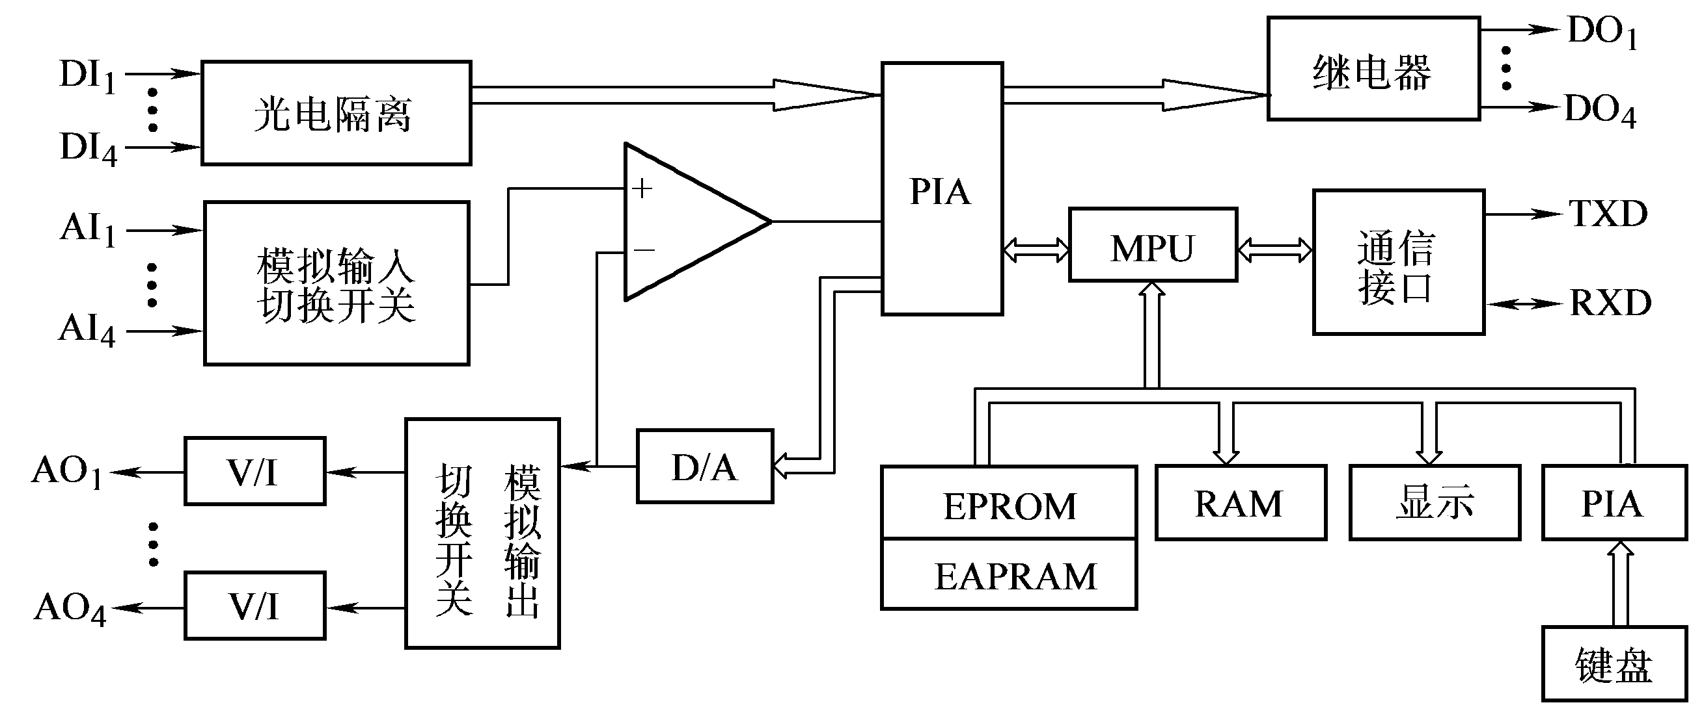
1.硬件构成:
单回路数字调节器(Single Strategy Controller，简称SSC)
SSC的硬件主要由MPU单元、过程I/O单元、PIA单元、面板单元、编程单元、通信单元和硬手操单元等组成。

Slide 51
MPU单元是调节器的核心，它包括微处理器(或单片微机)、系统存储器(PROM/EPROM、EAPROM、RAM)、时钟、Watchdog和接口电路等。PROM/EPROM中固化有调节器的监控程序和功能程序。监控程序负责面板(键盘、显示器等)管理和巡回采样控制等。功能程序即各种运算、控制、通信子程序(模块)的集合。EAPROM用来存放系统组态程序。系统组态程序是根据系统控制流程，抽取所需的运算、控制模块(固化在PROM/EPROM中)进行软连接而形成的。系统组态用编程单元完成，组态结果即系统组态程序写入EAPROM。有些单回路数字调节器的系统组态程序是固化在EPROM中。
PIA （Peripheral Interface Adapter）单元是过程I/O单元、键盘及显示单元与MPU连接的桥梁电路，实现电气隔离与数据缓冲、锁存等功能。
不同的系统组态程序，能实现不同的控制过程，SSC能通过编程组态的方法，方便地组建和修改控制系统。故又称为可编程调节器。
键盘、显示器也是数字调节器的重要组成部分，它是一种简单的人机接口，通过键盘修改调节器参数和工作状态，显示器可让操作人员了解系统的工作状态。
通信单元(通信接口)使SSC能与集中监视操作站、上位机通信，组成多级微机控制系统，实现各种高级控制和管理。

Slide 52
2. 软件构成
数字调节器的软件包括以下几部分：
(1) 监控管理程序
这是系统软件，由它实现对输入/输出通道、键盘、显示器及通信等部件的管理，以及对调节器各硬件部分和程序进行故障监测及处理等。对于固定程序的调节器，监控管理程序较简单，主要用于修改和显示调节器的工作方式和参数及监视系统状态，如对各个调节回路的PID参数TI、TD、P及采样周期Ts等进行整定、设定、修改传感器或变送器量程、上下限报警值及进行调节器手动／自动工作方式的切换等。对于可编程序调节器，还需提供一套可由用户进行系统组态的软件，包括编程语言的编辑及编译软件，这种程序编制较复杂，但提供给用户的编程语言却十分简单，只要是有控制系统常识的人员都很容易掌握。这种调节器一般功能都十分丰富，具有很好的通用性和灵活性，让用户有很大的选择余地。
(2) 应用程序
根据调节器的应用功能所编的程序，如数据采集、数字滤波、标度变换、数据处理、控制算法、报警及输出等程序。在可编程调节器中，这些应用程序以模块形式给出，用户可用数字调节器的编程语言将这些模块进行组态，构成用户所需系统。
SSC的运算、控制功能十分丰富，一般包括几十种运算、控制模块。运算模块不仅能实现各种复杂组合的四则运算，还能完成函数运算和逻辑运算。例如，用超前环节模块1+Tds(Td超前时间)和滞后环节模块1/(1+Tis)(Ti滞后时间)组成函数(1+Tds)/(1+Tis)；通过控制模块组态可构成PID、串级、比值、前馈、选择、非线性、程序控制等。
另外，SSC还有断电保护和自诊断功能，提高了系统的可靠性。

Slide 53
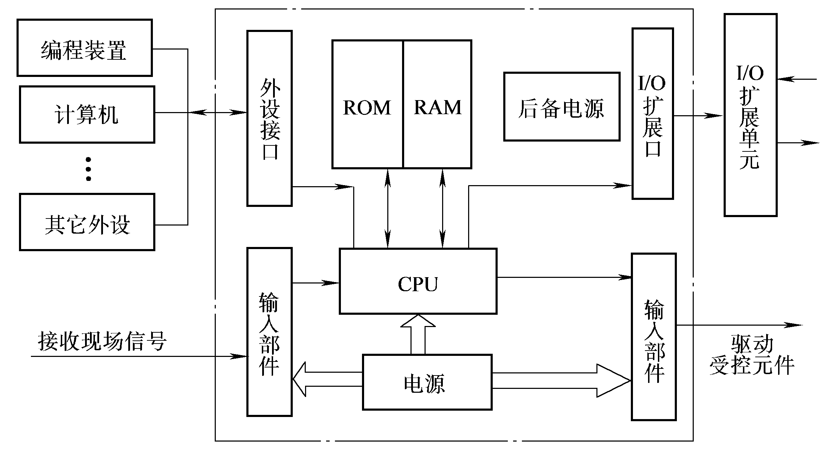
2.6.3 可编程序控制器(PLC)
1.PLC的硬件结构
可编程控制器的结构形式分为整体式和模块式两类。

Slide 54
2.6.3 可编程序控制器(PLC)
2.PLC的软件结构
可编程控制器的软件可分为系统软件、编程软件和应用软件三部分。
（1）系统软件
（2）编程软件
（3）应用软件

Slide 55
2.6.4 运动控制器
1. 运动控制器分类
(1) 基于计算机标准总线的运动控制器
这种运动控制器大都采用DSP 或微机芯片作为CPU ，具有开放体系结构，以PC机作为信息处理平台，运动控制器以插卡形式嵌入PC机，即“PC+运动控制器”的模式。这样将PC机的信息处理能力和开放式的特点与运动控制器的运动轨迹控制能力有机地结合在一起，具有信息处理能力强、开放程度高、运动轨迹控制准确、通用性好的特点。可完成运动规划、高速实时插补、伺服滤波控制和PLC 功能，它开放的函数库可供用户根据不同的需求，在DOS 或WINDOWS 等平台下自行开发应用软件，组成各种控制系统，如美国Delta Tau 公司的PMAC 多轴运动控制器和固高公司的GT/GH系列运动控制器等。
机械 I/O
驱动器
A B C
A
B
C
接口板
PMAC卡
伺服电机
编码器.
软件接口
图2-51 开放式结构的运动控制系统示意图

Slide 56
(2) Soft型开放式运动控制器
这种运动控制器提供给用户最大的灵活性，它的运动控制软件全部装在计算机中，而硬件部分仅是计算机与伺服驱动和外部I/O 之间的标准化通用接口。就像计算机中可以安装各种品牌的声卡、CDROM 和相应的驱动程序一样。用户可以在WINDOWS 平台和其他操作系统的支持下，利用开放的运动控制内核，开发所需的控制功能，构成各种类型的高性能运动控制系统，从而提供给用户更多的选择和灵活性。基于Soft 型开放式运动控制器开发的典型产品有美国MDSI公司的Open CNC、 德国PA （Power Automation） 公司的PA8000NT 。美国Soft SERVO 公司的基于网络的运动控制器和固高科技公司的GO系列运动控制器产品等。Soft型开放式运动控制的特点是开发、制造成本相对较低，能够给予系统集成商和开发商更加个性化的发展。

Slide 57
(3) 嵌入式结构的运动控制器
这种运动控制器是把计算机嵌入到运动控制器中的一种产品，它能够独立运行。运动控制器与计算机之间的通信依然是靠计算机总线，实质上是基于总线结构的运动控制器的一种变种。对于标准总线的计算机模块，这种产品采用了更加可靠的总线连接方式（采用针式连接器），更加适合工业应用。在使用中，采用如工业以太网、RS-485 、SERCOS 、PROFIBUS等现场网络通信接口联接上级计算机或控制面板。嵌入式的运动控制器也可配置软盘和硬盘驱动器，甚至可以通过Internet 进行远程诊断。例如美国ADEPT 公司的Smart Controller ，固高科技公司的GU嵌入式运动控制平台系列产品等。

Slide 58
2. 变频器
变频器的主要任务就是把恒压恒频（constant voltage constant frequency，CVCF）的交流电转换为变压变频（variable voltage variable frequency，VVVF）的交流电，以满足交流电机变频调速的需要。从结构上分，变频器可以分为交-交变频器（亦称直接变频器）和交-直-交变频器（亦称间接变频器）。
变频器的使用日益普及，功能也越来越强，已经跳出了仅作为交流电机调速驱动器应用的范围，现在很多变频器具有PID调节功能，与温度、压力、流量等传感器配合使用，可以构成一个单独的控制系统应用，而省去了控制器。新一代变频器均具有标准通信接口，用户可以利用通信接口在远处，如中央控制台对变频器进行集中控制，适应了自动化的要求。也可以使多台变频器组网应用，与计算机连接构成分布式控制系统。使用场地相对分散，远距离集中控制成为变频器管理的趋势。在变频器中使用的串行通信接口通常为标准485接口，这种接口具有控制距离远、抗干扰能力强等优点。

Slide 59
2.7 硬件抗干扰技术
2.7.1 过程通道抗干扰技术
2.7.2 CPU抗干扰技术
2.7.3 系统供电与接地技术

Slide 60
所谓干扰，就是有用信号以外的噪声或造成计算机设备不能正常工作的破坏因素。
克服干扰的措施：硬件措施，软件措施，软硬结合的措施
干扰的来源：外部干扰和内部干扰。
外部干扰主要是空间电或磁的影响，环境温度、湿度等气象条件。
内部干扰主要是分布电容、分布电感引起的耦合感应，电磁场辐射感应，长线传输的波反射，多点接地造成的电位差引起的干扰，寄生振荡引起的干扰，甚至元器件产生的噪声。
分布电容：除电容器外，由于电路的分布特点而具有的电容叫分布电容．。
分布电感：distributed inductance。

Slide 61
2.7.1 过程通道抗干扰技术
1.串模干扰及其抑制方法
(1)串模干扰
(2)串模干扰的抑制方法
2.共模干扰及其抑制方法
(1)共模干扰
(2)共模干扰的抑制方法
①变压器隔离
②光电隔离
③浮地屏蔽
④采用仪表放大器提高共模抑制比

Slide 62

2.7.1 过程通道抗干扰技术
1.串模干扰及其抑制方法
(1)串模干扰：所谓串模干扰是指叠加在被测信号上的干扰噪声。也称为常态干扰。

Slide 63

（2）串模干扰的抑制方法
①如果串模干扰频率比被测信号频率高，则采用输入低通滤波器来抑制高频率串模干扰；如果串模干扰频率比被测信号频率低，则采用高通滤波器来抑制低频串模干扰；如果串模干扰频率落在被测信号频谱的两侧，则应用带通滤波器。一般情况下，串模干扰均比被测信号变化快，故常用二级阻容低通滤波网络作为模/数转换器的输入滤波器。当被测信号变化较快时，应相应改变网络参数，以适当减小时间常数。

Slide 64
②当尖峰型串模干扰成为主要干扰源时，用双积分式A/D转换器可以削弱串模干扰的影响。因为此类转换器是对输入信号的积分值进行测量，而不是测量信号的瞬时值。若干扰信号是周期性的而积分时间又为信号周期或信号周期的整数倍，则积分后干扰值为零，对测量结果不产生误差。
③对于串模干扰主要来自电磁感应的情况下，对被测信号应尽可能早地进行前置放大，从而达到提高回路中的信号噪声比的目的；或者尽可能早地完成模/数转换或采取隔离和屏蔽等措施。
④从选择逻辑器件入手，利用逻辑器件的特性来抑制串模干扰。
⑤采用双绞线作信号引线的目的是减少电磁感应，并且使各个小环路的感应电势互相呈反向抵消。选用带有屏蔽的双绞线或同轴电缆做信号线，且有良好接地，并对测量仪表进行电磁屏蔽。

Slide 65

2．共模干扰及其抑制方法
所谓共模干扰是指模/数转换器两个输入端上公有的干扰电压。共模干扰也称为共态干扰。
被测信号U_{s}的参考接地点和计算机输入信号的参考接地点之间往往存在着一定的电位差U_{cm}
共模干扰示意图

Slide 66



单端对地输入和双端不对地输入
对于存在共模干扰的场合，不能采用单端，对地输入方式，因为此时的共模干扰电压将全部成为串模干扰电压，如左图所示。所以必须采用双端输入不对地方式，如右图所示。
Z_{S}、Z_{S1}、Z_{S2}为信号源US的内阻抗，Z_{C}、Z_{C1}、Z_{C2}为输入电路的输入阻抗。共模干扰电压U_{cm}对两个输入端形成两个电流回路，每个输入端A和B的共模电压和两个输入端之间的共模电压分别为：

Slide 67

为了衡量一个输入电路抑制共模干扰的能力，常用共模抑制比CMRR(Common Mode Rejection Ratio)来表示，即
U_{cm}是共模干扰电压，U_{n}是U_{cm}转化成的串模干扰电压。显然，对于单端对地输入方式，由于U_{n}=U_{cm}，所以CMRR=0，说明无共模抑制能力。对于双端不对地输入方式来说，由U_{cm}引入的串模干扰U_{n}越小，CMRR就越大，所以抗共模干扰能力越强。

Slide 68

(2)共模干扰的抑制方法
①变压器隔离
利用变压器把模拟信号电路与数字信号电路隔离开来，也就是把模拟地与数字地断开，以使共模干扰电压Ｕ_{cm}不成回路，从而抑制了共模干扰。另外，隔离前和隔离后应分别采用两组互相独立的电源，切断两部分的地线联系。 

Slide 69

②光电隔离
光电耦合器是由发光二极管和光敏三极管封装在一个管壳内组成的，发光二极管两端为信号输入端，光敏三极管的集电极和发射极分别作为光电耦合器的输出端，它们之间的信号是靠发光二极管在信号电压的控制下发光，传给光敏三极管来完成的。

Slide 70

③浮地屏蔽
采用浮地输入双层屏蔽放大器来抑制共模干扰，如图所示。这是利用屏蔽方法使输入信号的“模拟地”浮空，从而达到抑制共模干扰的目的。

Slide 71
④采用仪表放大器提高共模抑制比
仪表放大器具有共模抑制能力强、输入阻抗高、漂移低、增益可调等优点，是一种专门用来分离共模干扰与有用信号的器件。
仪表放大器将两个信号的差值放大。抑制共模分量是使用仪表放大器的唯一原因 。
AD620（低功耗，低成本，集成仪表放大器），还有AD623等等.

Slide 72
3.长线传输干扰及其抑制方法
(1)长线传输干扰
① 长线的“长”是相对的；
②信号在长线中传输遇到三个问题：
一是长线传输易受到外界干扰，
二是具有信号延时，
三是高速度变化的信号在长线中传输时，还会出现波反射现象。（阻抗不连续，信号在传输线末端突然遇到电缆阻抗很小甚至没有，信号在这个地方就会引起反射。这种信号反射的原理，与光从一种媒质进入另一种媒质要引起反射是相似的。消除这种反射的方法，就必须在电缆的末端跨接一个与电缆的特性阻抗同样大小的终端电阻，使电缆的阻抗连续。）

Slide 73


(2)长线传输干扰的抑制方法
采用终端阻抗匹配或始端阻抗匹配，可以消除长线传输中的波反射或者把它抑制到最低限度。
双绞线与同轴电缆
双绞线的波阻抗一般在100至200Ω之间，绞花越密，波阻抗越低。
①终端匹配： ②始端匹配：

Slide 74
2.6.2 CPU抗干扰技术
计算机控制系统的CPU抗干扰措施：
①Watchdog(俗称看门狗)
②电源监控(掉电检测及保护)
③复位
MAX1232微处理器监控电路给微处理器提供辅助功能以及电源供电监控功能。MAX1232通过监控 微处理器系统电源供电及监控软件的执行，来增强电路的可靠性，它提供一个反弹的(无锁的)手动复位输入。
另外常用的集成电路还有X5045、IMP813等。

Slide 75


1．MAX1232的结构原理
MAX1232
引脚图
MAX1232
内部
原理图

Slide 76
2．MAX1232的主要功能
(1)电源监控
(2)按钮复位输入
(3)监控定时器(Watchdog)

Slide 77
(1)电源监控
电压检测器监控V_{cc}。每当V_{cc}低于所选择的容限时(5%容限时的电压典型时为4．62V，10%容限时的电压典型时为4．37V)就输出并保持复位信号。
选择5%的容许极限时，TOL端接地；
选择10%的容许极限时，TOL端接V_{cc}。
当V_{cc}恢复到容许极限内，复位输出信号至少保持250ms的宽度，才允许电源供电并使微处理器稳定工作。

Slide 78
(2)按钮复位输入
MAX1232的PBRST端靠手动强制复位输出，该端保持t_{PBD}是按钮复位延迟时间，当PBRST升高到大于一定的电压值后，复位输出保持至少250ms的宽度。
一个机械按钮或一个有效的逻辑信号都能驱动PBRST ，无锁按钮输入至少忽略了1ms的输入抖动，并且被保证能识别出20ms或更大的脉冲宽度。该PBRST在芯片内部被上拉到大约100μA的V_{cc}上，因而不需要附加的上拉电阻。

Slide 79
(3)监控定时器(Watchdog)
用于因干扰引起的系统“飞程序”等出错的检测和自动恢复。
微处理器用一根I/O线来驱动输入ST，微处理器必须在一定时间内触发ST端(其时间取决于TD)，以便来检测正常的软件执行。如果一个硬件或软件的失误导致没被触发，在一个最小超时间间隔内，ST的触发只能被脉冲的下降沿作用，这时MAX1232的复位输出至少保持250ms的宽度。

Slide 80

监控电路MAX1232的典型应用

Slide 81
2.6.3 系统供电与接地技术
1．供电技术
2．接地技术

Slide 82

从交流电网输入、直流输出的全过程，包括：
1、输入滤波器：其作用是将电网存在的杂波过滤，同时也阻碍本机产生的杂波反馈到公共电网。
2、整流与滤波：将电网交流电源直接整流为较平滑的直流电，以供下一级变换。
3、逆变：将整流后的直流电变为高频交流电，这是高频开关电源的核心部分，频率越高，体积、重量与输出功率之比越小。
4、输出整流与滤波：根据负载需要，提供稳定可靠的直流电源。

Slide 83

(2)电源异常的保护措施
计算机控制系统的供电不允许中断，一旦中断将会影响生产。为此，可采用不间断电源UPS 。
UPS自身逆变器的输入直流总线和外接电池组均与用户原有的48V通信电源无任何直接的电气连接，所以不会对程控机产生任何传导干扰。
输入电压偏高或偏低时，即转为电池放电 。通过改进控制器的工作，可以减轻电池组放电的频率，减少电池损坏。

Slide 84
2．接地技术
(1)地线系统分析
什么是地线？
地线有安全地和信号地两种。前者是为了保证人身安全、设备安全而设置的地线，后者是为了保证电路正确工作所设置的地线，造成电路干扰现象的主要是信号地。在进行电磁兼容问题分析时，对地线使用下面的定义：“地线是信号电流流回信号源的地阻抗路径。”

Slide 85
在计算机控制系统中，一般有以下几种地线：模拟地、数字地、安全地、系统地、交流地。
模拟地作为传感器、变送器、放大器、A/D和D/A转换器中模拟电路的零电位。
数字地作为计算机中各种数字电路的零电位，应该与模拟地分开，避免模拟信号受数字脉冲的干扰。
安全地的目的是使设备机壳与大地等电位，以避免机壳带电而影响人身及设备安全。通常安全地又称为保护地或机壳地，机壳包括机架、外壳、屏蔽罩等。
系统地就是上述几种地的最终回流点，直接与大地相连。众所周知，地球是导体而且体积非常大，因而其静电容量也非常大，电位比较恒定，所以人们把它的电位作为基准电位，也就是零电位。
交流地是计算机交流供电电源地，即动力线地，它的地电位很不稳定。

Slide 86
接地理论分析，低频电路应单点接地，高频电路应就近多点接地。
单点接地的目的：是避免形成地环路，地环路产生的电流会引入到信号回路内引起干扰。
地环路产生的原因：地环路干扰发生在通过较长电缆连接的相距较远的设备之间，其产生的内在原因是设备之间的地线电位差，地线电压导致了地环路电流，由于电路的非平衡性，地环路电流导致对电路造成影响的差模干扰电压。
回流法单点接地：模拟地、数字地、安全地(机壳地)的分别回流法。回流线往往采用汇流条而不采用一般的导线。汇流条是由多层铜导体构成，截面呈矩形，各层之间有绝缘层。采用多层汇流条以减少自感，可减少干扰的窜入途径。安全地(机壳地)始终与信号地(模拟地、数字地)是浮离开的。这些地之间只在最后汇聚一点，并且常常通过铜接地板交汇，然后用线径不小于300mm2的多股铜软线焊接在接地极上后深埋地下。

Slide 87


(2)低频接地技术
①一点接地方式
两种接法：即串联接地(或称共同接地)和并联接地(或称分别接地) 。
各自的优缺点：
从防止噪声角度看，如图所示的串联接地方式是最不适用的，由于地电阻r₁、r₂和r₃是串联的，所以各电路间相互发生干扰 。
并联接地方式在低频时是最适用的，因为各电路的地电位只与本电路的地电流和地线阻抗有关，不会因地电流而引起各电路间的耦合。这种方式的缺点是需要连很多根地线，用起来比较麻烦。

Slide 88

②实用的低频接地
一般在低频时用串联一点接地的综合接法，即在符合噪声标准和简单易行的条件下统筹兼顾。也就是说可用分组接法，即低电平电路经一组共同地线接地，高电平电路经另一组共同地线接地。
一条是低电平电路地线；一条是继电器、电动机等的地线(称为“噪声”地线)；一条是设备机壳地线(称为“金属件”地线)。 这三条地线应在一点连接接地。

Slide 89

(3)通道馈线（电缆）的接地技术
①电路一点地基准:如图所示的将信号源与输入放大器分别接地的方式是不正确的。
误认为A和B两点都是地球地电位应该相等，是造成这种接地错误的根本原因。为了克服双端接地的缺点，应将输入回路改为单端接地方式。当单端接地点位于信号源端时，放大器电源不接地；当单端接地点位于放大器端时，信号源不接地。
②电缆屏蔽层的接地:当信号电路是一点接地时，低频电缆的屏蔽层也应一点接地。当一个电路有一个不接地的信号源与一个接地的(即使不是接大地)放大器相连时，输入线的屏蔽应接至放大器的公共端；当接地信号源与不接地放大器相连时，即使信号源端接的不是大地，输入线的屏蔽层也应接到信号源的公共端。

Slide 90


Slide 91


(4)主机外壳接地但机芯浮空
为了提高计算机的抗干扰能力，将主机外壳作为屏蔽罩接地。而把机内器件架与外壳绝缘，绝缘电阻大于50MΩ，即机内信号地浮空。这种方法安全可靠，抗干扰能力强，但制造工艺复杂，一旦绝缘电阻降低就会引入干扰。
(5)多机系统的接地
在计算机网络系统中，多台计算机之间相互通信，资源共享。如果接地不合理，将使整个网络系统无法正常工作。近距离的几台计算机安装在同一机房内，可采用多机一点接地方法。对于远距离的计算机网络，多台计算机之间的数据通信，通过隔离的办法把地分开。例如：采用变压器隔离技术、光电隔离技术和无线电通信技术。

